Slide 1
Dean et al. Nat Commun 2024 · GSE221064 / E-MTAB-10176 / GSE178341 重分析
肿瘤内 NK 的输出重编程
哪些是 NK 特有，哪些只是微环境的共性反应
光转换 Kaede 标记：绿色为新浸润的自然杀伤细胞，红色为已滞留 48 小时以上的细胞
统一测序深度，以检出率作为不经归一化的读出，以同条件生物学重复估计噪声水平，并以 CD8 T 细胞作跨谱系的趋同性过滤

Slide 2
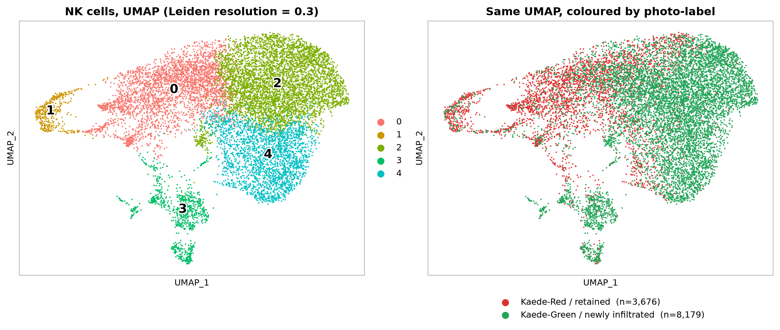
细胞分群
数据来源：GSE221064（小鼠 Kaede，48 h）
自然杀伤细胞的分群结构与光标记分布一致
GSE221064 的 11,855 个自然杀伤细胞，Leiden 分辨率 0.3；未作批次整合，因颜色与文库完全对应，整合会同时消除生物学差异
UMAP 降维展示 11,855 个自然杀伤细胞的转录组相似性。左图按 Leiden 聚类着色并标出簇号；右图同一坐标，绿点为光转换后新进入肿瘤的细胞、红点为照光时已在瘤内的细胞。

Slide 3
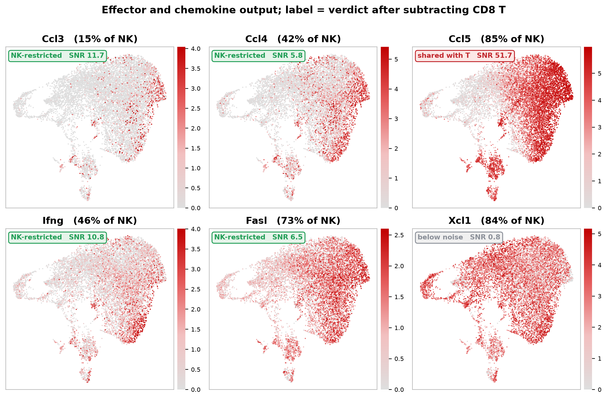
新浸润细胞
数据来源：GSE221064（小鼠 Kaede，48 h）
新浸润细胞以趋化因子与干扰素-γ 输出为主
扣除前的原始差异，1,012 个基因通过门槛；信噪比＝绿红差 ÷ 同条件重复间波动，采纳门槛为 ≥3（方法见第 33 页）；各图左上角标注为按第 8 页规则扣除 CD8 T 细胞趋同后的判定
与上页同一张 UMAP。每格一个基因，点的颜色深浅＝该细胞中该基因的表达量（灰＝未检出，红＝高）；括号内为该基因在全部自然杀伤细胞中的阳性率。左上角标注为扣除 CD8 T 细胞后的判定与信噪比。 Ccl3、Ccl4、Ccl5、Ifng 的信号集中在新浸润一侧，滞留区几乎空白；Xcl1 则铺满全图、两侧无差别，信噪比仅 0.8，是本报告判为噪声内的典型例子。

Slide 4
新浸润细胞
数据来源：GSE221064（小鼠 Kaede，48 h）
新浸润细胞富集干扰素与炎症通路
数值为统一深度下的检出率之差（绿色减红色）；T差＝同一文库 CD8 T 细胞的同一差值，判定规则见第 8 页
基因 | 绿% | 红% | 差(pp) | 信噪比 | T差(pp)
Ccl5 | 90.62 | 36.52 | 54.1 | 51.7 | 25.58
Ccl4 | 37.85 | 12.28 | 25.58 | 5.83 | -0.03
Ccl3 | 12.59 | 2.8 | 9.79 | 11.65 | 0.87
Ifng | 35.94 | 18.83 | 17.11 | 10.79 | -6.53
Fasl | 52.22 | 32.37 | 19.85 | 6.48 | -0.56
Eomes | 53.59 | 31.19 | 22.39 | 7.36 | 4.16
Sell | 63.19 | 42.91 | 20.28 | 4.67 | 11.01
Il12rb2 | 31.14 | 16.68 | 14.46 | 13.34 | -2.64
Klf2 | 50.08 | 20.77 | 29.32 | 12.83 | 23.14
Xcl1 | 76.02 | 81.95 | -5.93 | 0.75 | 8.57
扣除前最显著的通路：
· Interferon Gamma Response FDR 5.9e-14
· TNF-α Signaling via NF-κB FDR 2.7e-13
· Regulation of Transcription FDR 1.1e-10
· Cytokine Signaling in Immune System
· Interferon α/β Signaling
从这一结果看，新浸润细胞仍处于活跃的应答状态。
但干扰素与 TNF-α 这两类通路，
是淋巴细胞进入肿瘤后的共性反应，
因此需以 CD8 T 细胞扣除趋同效应后，再作判定。
Ccl5 降幅最大（54 个百分点，信噪比 51.7）
Xcl1 为唯一方向相反且落在噪声范围内的基因

Slide 5
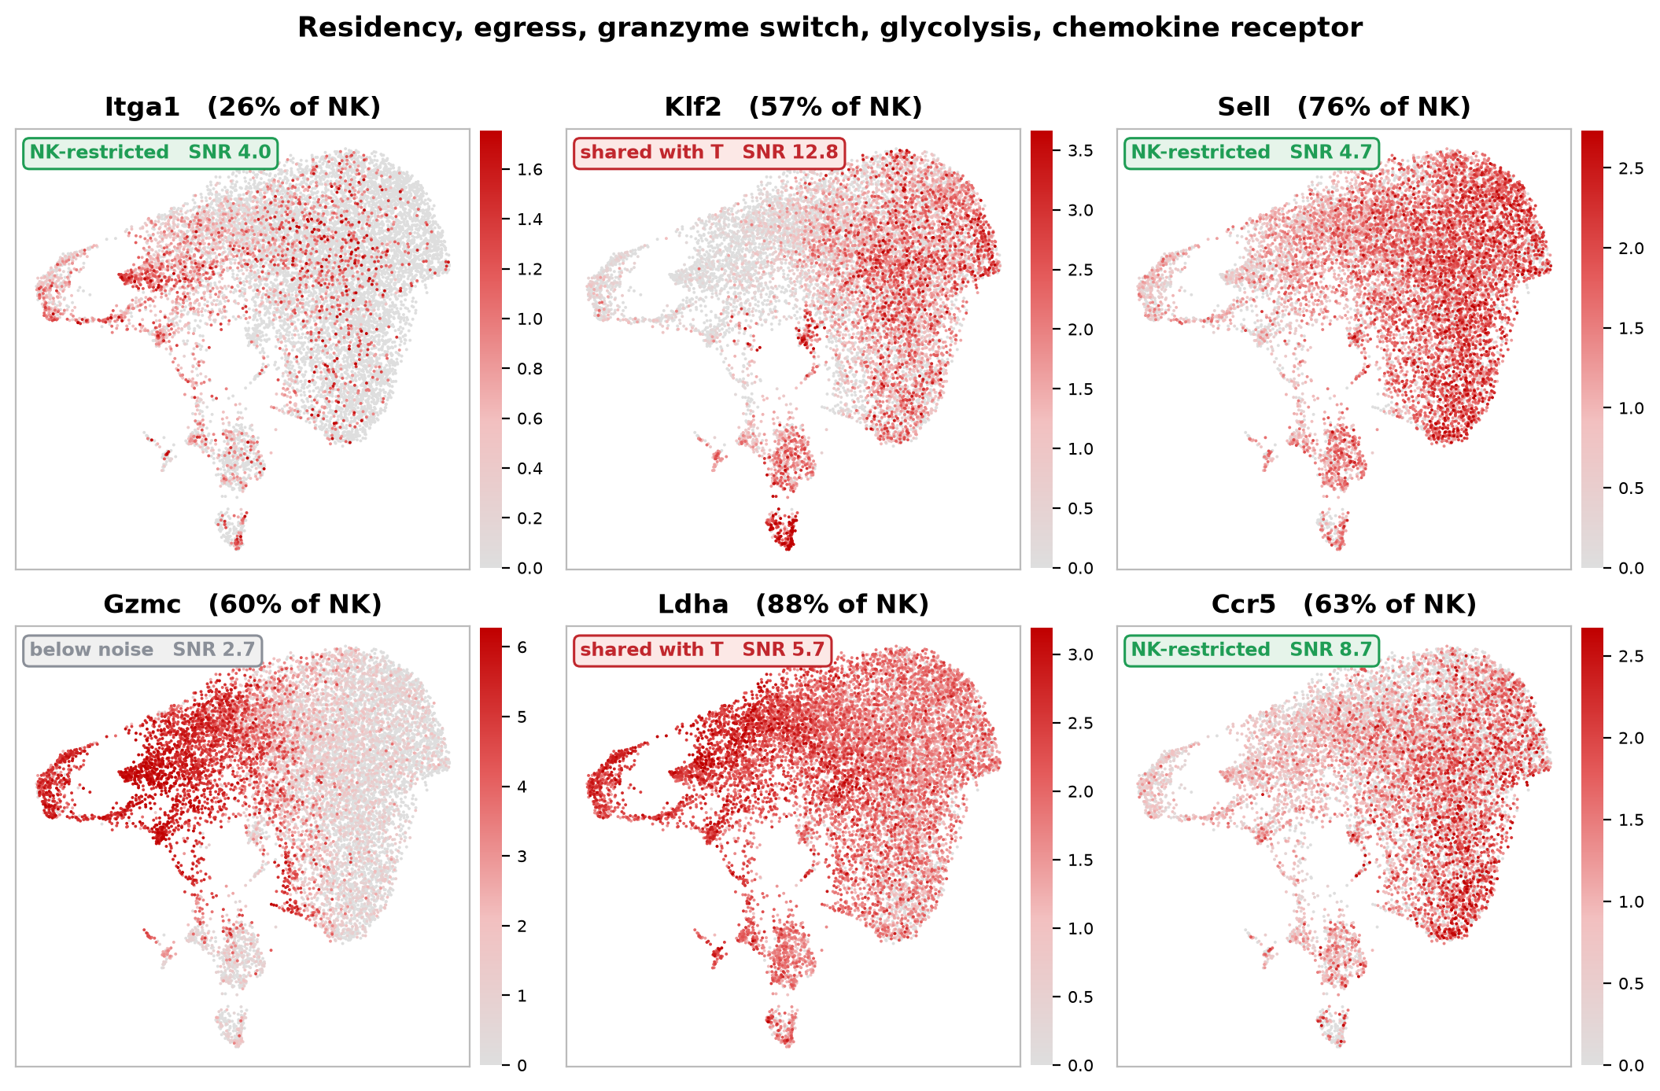
滞留细胞
数据来源：GSE221064（小鼠 Kaede，48 h）
滞留细胞的高表达基因多数并非其所特有
扣除前的原始差异，563 个基因通过门槛；左上角标注为扣除 CD8 T 细胞后的判定，其中 Gzmc、Ldha、Klf2 均非自然杀伤细胞所特有
与第 2、3 页同一张 UMAP。每格一个基因，颜色深浅＝该细胞中的表达量（灰＝未检出，红＝高），括号内为全部自然杀伤细胞中的阳性率；左上标注为扣除 CD8 T 细胞后的判定与信噪比。 滞留一侧更亮的是 Itga1、Gzmc 与 Ldha，新浸润一侧更亮的是 Klf2、Sell 与 Ccr5；但标注显示 Klf2 与 Ldha 和 CD8 T 细胞同步变化、Gzmc 未达信噪比门槛 —— 图上信号最强的几个反而不能当自然杀伤细胞特有的证据。

Slide 6
滞留细胞
数据来源：GSE221064（小鼠 Kaede，48 h）
滞留细胞富集代谢与翻译相关通路
数值为检出率之差（绿色减红色），负值表示滞留侧更高；T差＝同一文库 CD8 T 细胞的同一差值，判定规则见第 8 页
基因 | 绿% | 红% | 差(pp) | 信噪比 | T差(pp)
Gzmc | 36.0 | 89.8 | -53.8 | 2.68 | -41.28
Spp1 | 10.05 | 38.82 | -28.77 | 5.23 | -14.55
Gzmd | 3.81 | 28.48 | -24.67 | 4.82 | -18.59
Gzme | 2.73 | 22.42 | -19.69 | 5.45 | -15.32
Ldha | 75.07 | 88.93 | -13.86 | 5.69 | -8.43
Pgk1 | 43.9 | 64.49 | -20.59 | 4.5 | -20.82
Itga1 | 8.76 | 19.34 | -10.58 | 4.03 | -3.18
Cd160 | 7.78 | 17.24 | -9.45 | 6.51 | -3.72
Lag3 | 8.63 | 16.23 | -7.6 | 4.04 | -24.51
Cd96 | 13.09 | 19.53 | -6.45 | 3.23 | -7.96
扣除前最显著的通路：
· Myc Targets V1 FDR 2.0e-24
· Mitochondrial Translation FDR 5.9e-22
· Oxidative Phosphorylation FDR 1.9e-17
· Electron Transport Chain FDR 4.9e-17
· Cellular Respiration FDR 5.1e-15
结果提示两条线索：一为翻译与核糖体机器，
二为氧化磷酸化与呼吸链。
这两条线索哪一条为自然杀伤细胞所特有，须先引入跨谱系对照才能判定 —— 结果见第 12 页。

Slide 7
研究背景
原文只在自然杀伤细胞内部比较；本报告引入 CD8 T 细胞作对照
实验设计
Kaede 光转换小鼠 + MC38 皮下瘤
照光把瘤内已有细胞转成红色；
之后新进入的仍是绿色
故绿色代表新浸润细胞，红色代表滞留 48 小时以上的细胞
论文的结论
自然杀伤细胞进入肿瘤 24 小时内功能减弱：
趋化因子、IFN-γ、细胞毒性下降
清除瘤内 NK 不改变肿瘤生长
IL-15:IL-15Rα 可部分挽救
留下的数据
GSE221064（本文自测）
48 h，3 个文库，11,855 个 NK
E-MTAB-10176（上一篇）
24 h / 72 h
GSE178341（第三方）人 CRC
本报告在原文基础上补充的问题：
原文仅在自然杀伤细胞内部比较新浸润与滞留两组，而任何淋巴细胞进入肿瘤后均会发生转录变化。
因此需要区分：这些变化中哪些为自然杀伤细胞所特有，哪些属于淋巴细胞进入肿瘤后的共性反应。
本报告以同一批数据中的 CD8 T 细胞作为对照，将两类变化分开。

Slide 8
分析策略
数据来源：GSE221064（小鼠 Kaede，48 h）
方法核心：以 CD8 T 细胞作跨谱系的趋同性过滤
同一文库、同样降采样到 4,095 UMI、同样的信噪比门槛
判定规则
若 CD8 T 细胞同向变化、幅度达自然杀伤细胞的 40% 以上，
且该变化本身超出 CD8 T 自身的重复间噪声，则判为与 T 细胞
趋同，从特有基因集中剔除。两项条件缺一不可。
新浸润侧 1,012 → 595 个基因，滞留侧 563 → 206 个；
合计 774 个基因判为微环境共性反应。
为什么以 CD8 T 作参照
并非因为两者生物学等价 —— 它们不等价。理由是同一文库、
同一只肿瘤、同一流程；Cremasco 2026 显示两者在 CCR5 轴上
共用同一套配体与受体。
但 CD8 T 不变，不等于该变化必为自然杀伤细胞特有 ——
故本步骤是趋同性过滤，不是严格扣除。
例：Sell 的 T 侧变化占自然杀伤细胞效应的 54%，但 T 侧信噪比仅 1.30 —— 落在 CD8 T 自身噪声内，故第 14 页仍判其为自然杀伤细胞特有。
滞留侧的同一对比（氧化磷酸化整组退出）见第 12 页。

Slide 9
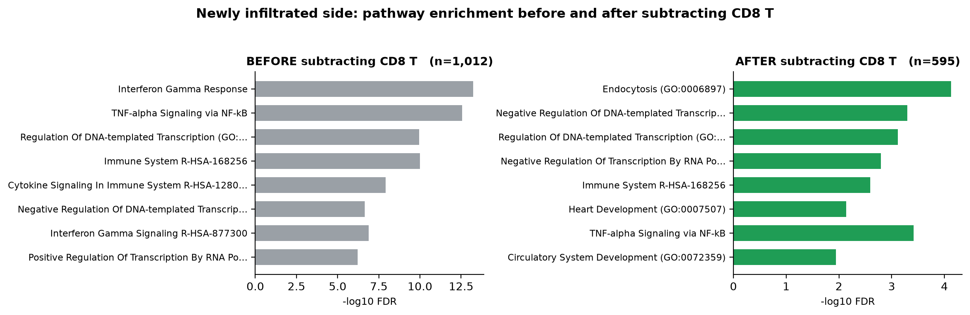
扣除后 · 新浸润细胞
数据来源：GSE221064（小鼠 Kaede，48 h）
扣除后，干扰素与炎症通路的富集显著性大幅回落
左＝扣除前 1,012 个基因，右＝扣除后 595 个基因
两幅均为通路富集条形图。横轴为 −log₁₀(FDR)，数值越大表示富集越显著；纵轴为通路名。左＝扣除 CD8 T 细胞之前的 1,012 个基因，右＝扣除之后的 595 个基因。
扣除前排在首位的干扰素-γ 应答与 TNF-α 经 NF-κB 通路，在扣除后不再具有统计学优势 —— 二者为 CD8 T 细胞同步发生的反应。

Slide 10
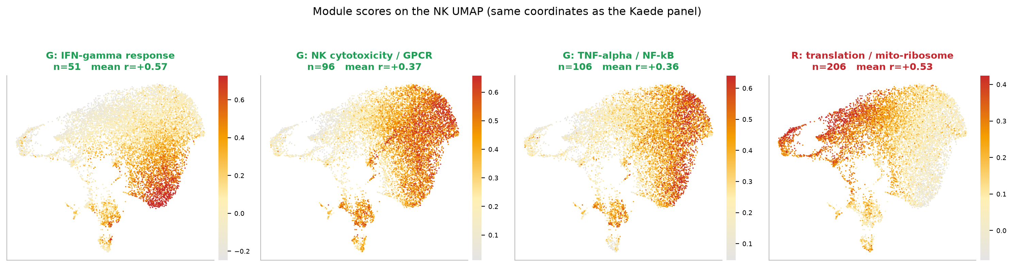
扣除后 · 新浸润细胞
数据来源：GSE221064（小鼠 Kaede，48 h）
新浸润侧可拆分为三个相互独立的共表达模块
共表达过滤后层次聚类 —— 先扔掉没有强共表达伙伴的 342 个基因，剩下 253 个再聚类
四格为同一张 UMAP，颜色＝该细胞的模块评分（浅黄低、深红高）。前三格是新浸润侧拆出的三个模块，第四格是滞留侧模块。标题下方 n＝模块基因数，mean r＝模块内部基因两两相关的均值。 四格的高分区域彼此不重合 —— 这是四群不同的细胞，不是同一群细胞的四种叫法。
模块 | 基因数 | 模块内相关 | 最显著通路 | 错误发现率 | 代表基因
G① 干扰素-γ 响应 | 51 | +0.57 | 干扰素-γ 应答 | 7.0e-07 | Trim30a, Xaf1
G② 细胞毒性 | 96 | +0.37 | NK 细胞毒性 | 8.2e-04 | Cd2, Ccl3
G③ TNF-α / NF-κB | 106 | +0.36 | TNF-α 经 NF-κB | 4.5e-07 | Cebpb, Il12rb2
Ccl3 归入 G②，Il12rb2 归入 G③；但模块边界不等同于单细胞层面的统计独立 —— 趋化因子与 Il12rb2 的共现可显著高于随机（Ccl5 与 Il12rb2 三库 z = 5.29 / 4.37 / 2.78，见第 25 页）

Slide 11
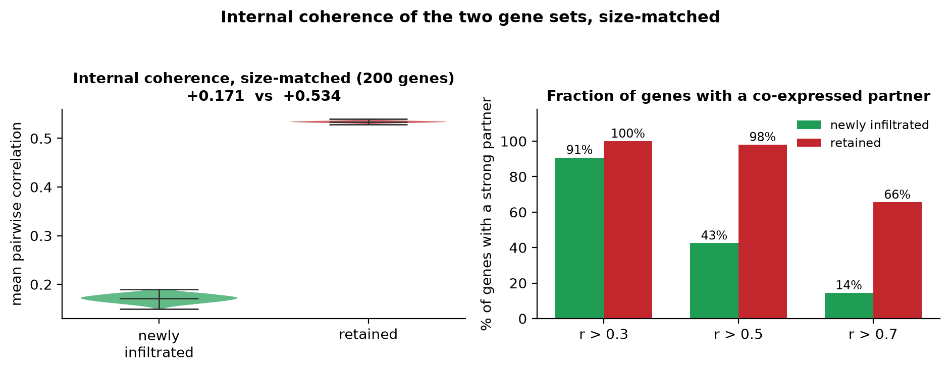
扣除后 · 新浸润细胞
数据来源：GSE221064（小鼠 Kaede，48 h）
两侧基因集的内部结构存在差异
将细胞聚合为微簇伪 bulk 以降低 dropout 影响后，计算基因集内部的两两共表达
左：小提琴图，纵轴＝集合内部基因两两相关系数的平均值；每次随机抽 200 个基因、重复 300 次，故两组基因数已匹配。右：横轴为相关系数阈值，纵轴＝集合中至少有一个伙伴超过该阈值的基因比例。 滞留集合的内部一致性是新浸润集合的 3 倍（+0.534 对 +0.171），且已等基因数匹配。
滞留侧基因集表现为一个协调程序：206 个基因中 98% 至少存在一个强共表达伙伴（r > 0.5），等基因数条件下平均相关为 +0.534。
新浸润侧则较为松散：仅 43% 存在强伙伴，平均相关为 +0.171，二者相差约 3 倍，且已作等基因数匹配。
据此推测，滞留细胞新增了一套协调程序；而新浸润侧不存在单一的全局协调程序，只有三个规模较小、彼此不重合的局部模块（第 10 页），其差异更可能来自尚未发生的丢失。

Slide 12
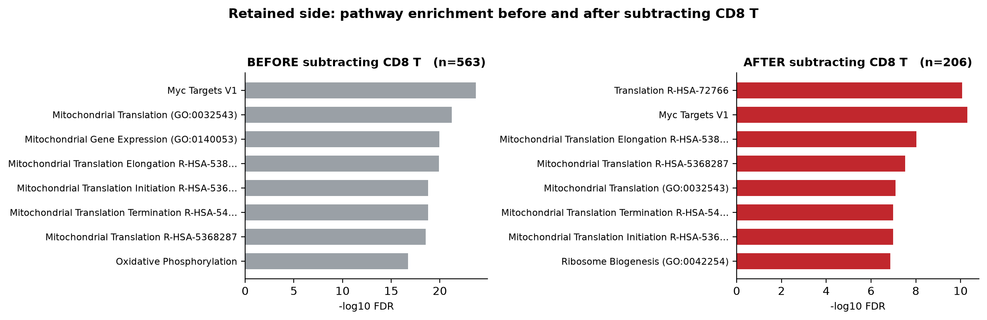
扣除后 · 滞留细胞
数据来源：GSE221064（小鼠 Kaede，48 h）
扣除后，氧化磷酸化相关通路的富集显著性消失
左＝扣除前 563 个基因，右＝扣除后 206 个基因
同前，横轴为 −log₁₀(FDR)。左＝扣除 CD8 T 细胞之前的 563 个基因，右＝扣除之后的 206 个。
氧化磷酸化、电子传递链与细胞呼吸在扣除后不再具有统计学优势 —— 代谢重塑属于 CD8 T 细胞同步发生的反应；保留下来的只有翻译机器与线粒体核糖体。

Slide 13
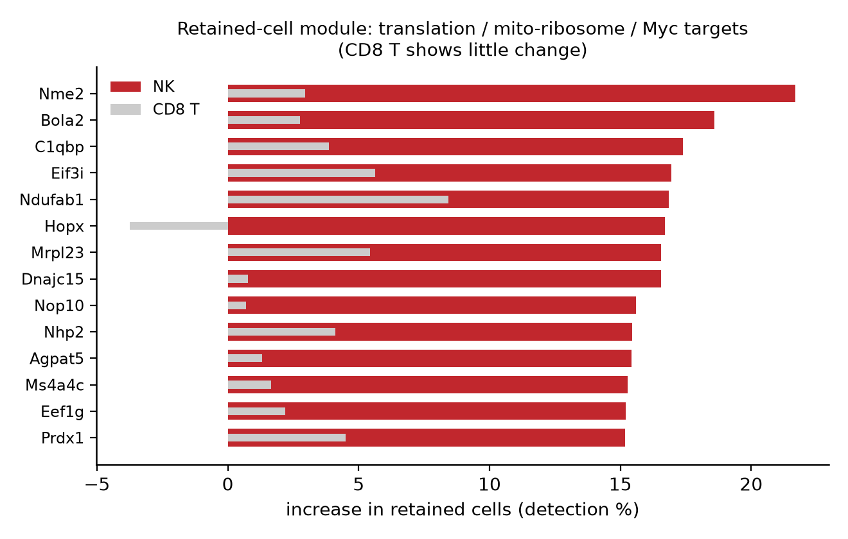
扣除后 · 滞留细胞
数据来源：GSE221064（小鼠 Kaede，48 h）
滞留细胞特有模块集中于翻译与线粒体核糖体
红色为自然杀伤细胞，灰色为同一文库的 CD8 T 细胞
扣除后保留的单一主题模块
206 个基因，98% 互相强共表达，
单一主题，FDR 低到 7.9e-11。
原文未就该模块作专门呈现。
解读时需注意的混杂因素
同一批数据中存在一个已知的混杂因素：
红色文库的 ILC1 样细胞比例远高于绿色。
细胞状态改变与细胞组成改变
目前无法区分，需谱系示踪加以确定。
横轴＝滞留细胞相对新浸润细胞的阳性率增幅（百分点）。红条＝自然杀伤细胞，灰条＝同一文库的 CD8 T 细胞。 翻译起始因子与线粒体核糖体蛋白在滞留细胞中普遍升高 10–20 个百分点，而同一文库的 CD8 T 细胞同向变化仅约三分之一（−5.6 / −5.4 个百分点），低于 40% 判定线。

Slide 14
综合分析
数据来源：GSE221064（小鼠 Kaede，48 h）
关键基因一览（等深度检出率 %）
判定一列为扣除 CD8 T 细胞趋同后的结果
基因 | NK绿% | NK红% | NK差(pp) | 信噪比 | T差(pp) | 判定
Ccl3 | 12.59 | 2.8 | 9.79 | 11.65 | 0.87 | NK 特有
Ccl4 | 37.85 | 12.28 | 25.58 | 5.83 | -0.03 | NK 特有
Ccl5 | 90.62 | 36.52 | 54.1 | 51.7 | 25.58 | 与 T 趋同
Ifng | 35.94 | 18.83 | 17.11 | 10.79 | -6.53 | NK 特有
Fasl | 52.22 | 32.37 | 19.85 | 6.48 | -0.56 | NK 特有
Eomes | 53.59 | 31.19 | 22.39 | 7.36 | 4.16 | NK 特有
Sell | 63.19 | 42.91 | 20.28 | 4.67 | 11.01 | NK 特有
Il12rb2 | 31.14 | 16.68 | 14.46 | 13.34 | -2.64 | NK 特有
Vegfa | 60.57 | 47.9 | 12.67 | 4.35 | 0.51 | NK 特有
Itga1 | 8.76 | 19.34 | -10.58 | 4.03 | -3.18 | NK 特有
Cd160 | 7.78 | 17.24 | -9.45 | 6.51 | -3.72 | NK 特有
Gzma | 95.64 | 78.62 | 17.02 | 27.42 | 30.18 | 与 T 趋同
Gzmc | 36.0 | 89.8 | -53.8 | 2.68 | -41.28 | 未达门槛
Spp1 | 10.05 | 38.82 | -28.77 | 5.23 | -14.55 | 与 T 趋同
Ldha | 75.07 | 88.93 | -13.86 | 5.69 | -8.43 | 与 T 趋同
Xcl1 | 76.02 | 81.95 | -5.93 | 0.75 | 8.57 | 噪声内
Gzmb | 93.75 | 93.05 | 0.7 | 0.27 | -8.87 | 噪声内

Slide 15
综合分析
数据来源：GSE221064（小鼠 Kaede，48 h）
通过趋同扣除、值得后续跟进的基因
按信噪比排序；各基因的 CD8 T 细胞效应均小于自然杀伤细胞效应的 40%。绿底表示新浸润侧更高，红底表示滞留侧更高
基因 | 主题 | 绿% | 红% | 差(pp) | 信噪比 | T差(pp) | 方向
Cebpb | 转录因子（信噪比最高） | 55.59 | 36.74 | 18.85 | 31.82 | -4.34 | 浸润侧高
Eif3i | 翻译机器 | 51.22 | 68.16 | -16.94 | 21.28 | -5.63 | 滞留侧高
Mrpl23 | 线粒体核糖体 | 34.16 | 50.73 | -16.56 | 20.76 | -5.43 | 滞留侧高
Il12rb2 | IL-12 响应能力 | 31.14 | 16.68 | 14.46 | 13.34 | -2.64 | 浸润侧高
Ccl3 | CCR5 配体 | 12.59 | 2.8 | 9.79 | 11.65 | 0.87 | 浸润侧高
Ifng | 效应细胞因子 | 35.94 | 18.83 | 17.11 | 10.79 | -6.53 | 浸润侧高
Ccr5 | 趋化因子受体 | 46.22 | 31.33 | 14.89 | 8.71 | 2.98 | 浸润侧高
Eomes | NK 谱系 TF | 53.59 | 31.19 | 22.39 | 7.36 | 4.16 | 浸润侧高
Cd160 | 抑制性受体 | 7.78 | 17.24 | -9.45 | 6.51 | -3.72 | 滞留侧高
Fasl | 效应分子 | 52.22 | 32.37 | 19.85 | 6.48 | -0.56 | 浸润侧高
Mxd1 | 激活刹车 | 76.95 | 44.87 | 32.08 | 5.88 | 9.06 | 浸润侧高
Ccl4 | CCR5 配体 | 37.85 | 12.28 | 25.58 | 5.83 | -0.03 | 浸润侧高
Itga1 | 组织驻留 | 8.76 | 19.34 | -10.58 | 4.03 | -3.18 | 滞留侧高
Ccl3 与 Ccl4 是本报告的重点：其降幅并非最大，但 CD8 T 细胞几乎无变化（+0.9 与 −0.03 个百分点），T 侧信噪比仅 0.17 与 0.00，趋同程度在全表中属最低的一档。

Slide 16
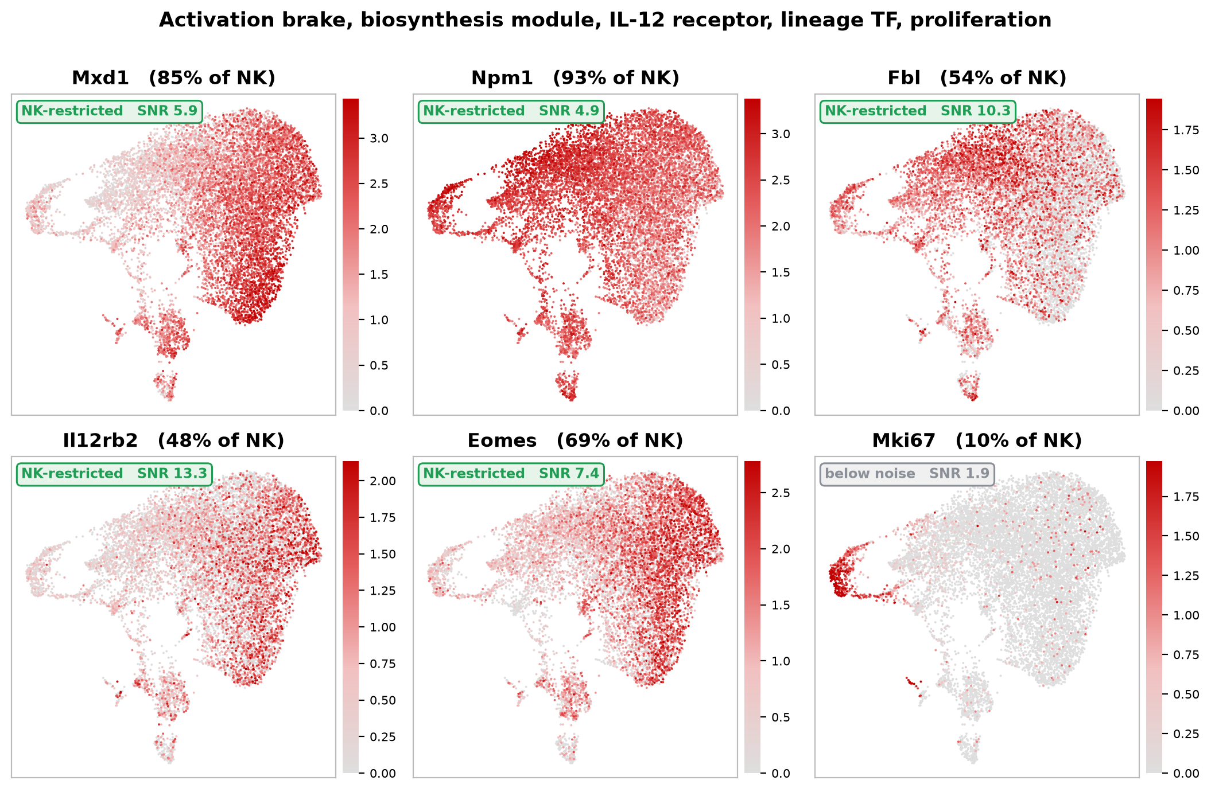
综合分析
数据来源：GSE221064（小鼠 Kaede，48 h）
激活刹车、生物合成模块、IL-12 受体的空间分布
六个基因在同一张 UMAP 上的空间分布；前五个均通过 CD8 T 细胞扣除，Mki67 未达信噪比门槛
与前面同一张 UMAP，每格一个基因，颜色深浅＝该细胞中的表达量（灰＝未检出，红＝高），括号内为阳性率。 Mxd1 与 Npm1 / Fbl 在图上几乎互补 —— 前者亮的区域后者暗，与第 17 页 ρ ≈ −0.4 的负相关一致；Il12rb2 集中在新浸润区；Mki67 几乎全部挤在左侧一个小簇里，提示增殖差异可能来自细胞组成而非状态，定量拆解见第 18 页。

Slide 17
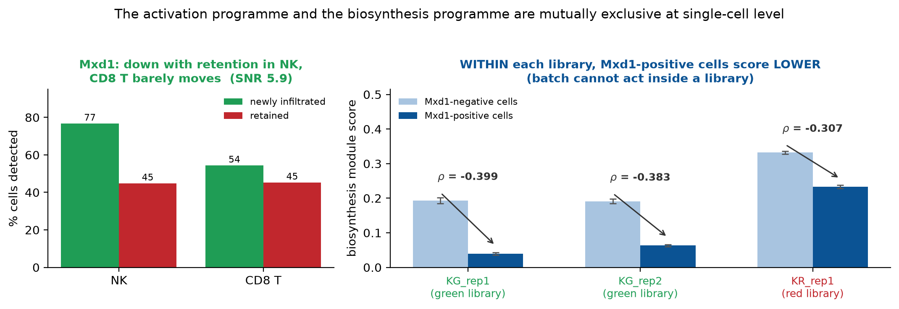
综合分析
数据来源：GSE221064（小鼠 Kaede，48 h）
激活程序与生物合成程序在单细胞层面呈互斥关系
新浸润侧高表达 Mxd1，滞留侧高表达生物合成基因，二者在单细胞层面呈负相关
左为柱状图，纵轴＝Mxd1 阳性率（%），绿＝新浸润、红＝滞留，自然杀伤细胞与同一文库的 CD8 T 细胞并排。右为三个测序文库各自内部的比较，纵轴＝生物合成模块评分（23 个基因），浅蓝＝Mxd1 阴性细胞、深蓝＝Mxd1 阳性细胞，误差棒为标准误；ρ 为该文库内的 Spearman 相关。 三个文库内部，Mxd1 阳性细胞的评分都低于阴性细胞；红色文库 KR_rep1 整体水平最高（0.33 / 0.23）却仍是同一方向 —— 高低由文库决定，差值由生物学决定。
该观察在三个文库中具有良好的一致性：在每个文库内部（批次效应不起作用），Mxd1 与生物合成模块评分呈稳定负相关，ρ 分别为 −0.399、−0.383、−0.307，符号一致、量级相当。
但不宜将其表述为"MYC 活性上升"：Dean 等 2024 采用 SCENIC 将 Myc 调控子列为随假时间下调（Supplementary Fig 2），与该表述矛盾；本数据中 Myc 转录本本身亦无变化（信噪比 0.89，位于噪声范围内）。Hallmark "MYC Targets V1" 实质为生物合成与增殖签名，并非 MYC 活性的直接读出。
可稳妥陈述的结论是：Mxd1 所代表的即刻早期／激活程序与翻译-生物合成程序在单细胞层面互斥。本报告使用 Hallmark "MYC Targets V1" 时，取的是其基因成分（翻译与核糖体生物合成基因），而非其名称所隐含的 MYC 活性主张；保留原名是为标明出处。

Slide 18
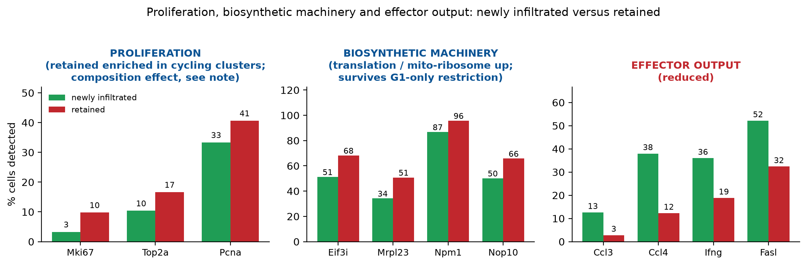
综合分析
数据来源：GSE221064（小鼠 Kaede，48 h）
"功能减弱"描述的是输出，而非细胞的整体状态
原文报告了输出功能减弱；本数据显示同一批细胞的生物合成与增殖程序并未减弱
三组柱状图，纵轴均为阳性率（%），绿＝新浸润、红＝滞留。左＝增殖标志物，中＝生物合成机器，右＝效应分子输出。 左、中两组红柱高于绿柱，右组反过来 —— 滞留侧在增殖区室中占比更高（组成效应，见 ①）、生物合成机器升高，效应分子输出降低。
滞留的自然杀伤细胞在增殖区室中富集、生物合成机器活跃程度更高，同时趋化因子与干扰素-γ 输出下降。这与原文的"功能减弱"并不冲突，而是补充了原文未描述的一面：输出下降的同时，细胞并未整体停摆。
以下两点限定需一并说明：
① 增殖差异为组成效应：整体 Mki67 阳性率由 5.7% 升至 19.7%（3.45 倍），但第 1 簇为一个近乎全部处于分裂状态的小簇（79% 为红色）；排除该簇后降至 2.57 倍，进一步排除第 0 簇后仅为 1.25 倍。簇内比较时绿红两组基本一致。
② 生物合成模块不受该效应影响：限定在 G1 期重新计算，效应量由 +0.273 降至 +0.248，保留 91%。

Slide 19
综合分析
与一篇预印本的结论存在分歧
该预印本的主张
Aguiar CF, … Finlay DK.
bioRxiv 2026-07-09（PPR1277367）
"Tumour microenvironments impose
translational REPRESSION that limits
natural killer cell persistence"
血管内 CD45 时间戳 + 定量蛋白组，跨 4 个模型
本数据的观察
同一指标，方向相反：
翻译机器转录本在滞留细胞中上调
（Eif3 复合体、Eef1g、Mrpl/Mrps 全套）
错误发现率低至 1e-11，且 CD8 T 细胞的同向变化不足其三分之一
滞留细胞同时在增殖区室中富集（已证实为组成效应，见第 18 页，不作为本条的独立证据）
两种结果并不互斥：转录本上调可能是蛋白合成受阻后的代偿。目前属于观察层面的差异，不是结论层面的矛盾，但这是一个具体且可检验的分歧点，
通过多聚核糖体分析或 OP-Puro 掺入实验，即可判定滞留细胞究竟是合成增加，还是合成受限。
需要注意的是，该方向已有同行跟进，且其数据形式（按停留时间分箱的定量蛋白组）恰好适合回答这一问题。投稿前应复核该预印本的更新版本。

Slide 20
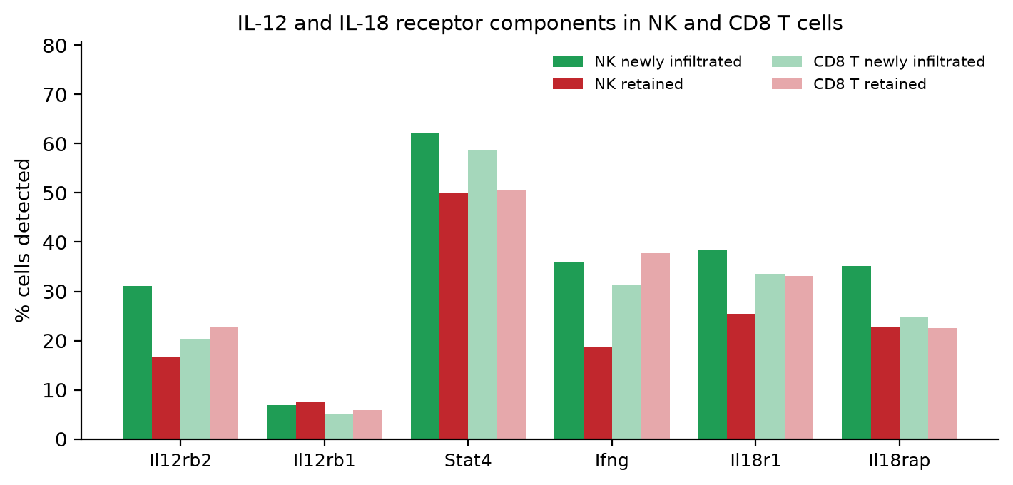
综合分析
数据来源：GSE221064（小鼠 Kaede，48 h）
Il12rb2 是调和两篇文献分歧的关键依据
Kirchhammer 等（Sci Transl Med 2022）主张 CD49a 阳性（滞留侧）细胞才是 CCL5 的来源
数据
Il12rb2 31.1% → 16.7%
信噪比 13.3；CD8 T 未见变化（−2.6 pp，信噪比 0.41）
判为自然杀伤细胞特有
Il12rb1 不变（噪声内）
Stat4 与 T 趋同
提示丢失的是信号链中特异的一环
为什么可作为关键依据
其报告的 CCL5 由 IL-12 诱导产生
（Wu 2002 在人 T 细胞克隆中未见此诱导，见第 26 页；两者体系不同，此处采信前者）。
而滞留细胞丢失了 IL-12 受体 β2 亚基，
在基线状态下难以对 IL-12 作出应答。
两篇文献的分歧可据此调和。
柱状图，纵轴＝阳性率（%）。深色＝自然杀伤细胞，浅色＝CD8 T 细胞；绿＝新浸润，红＝滞留。 Il12rb2 的深色柱从绿到红明显下落，而同组浅色柱未见下降；Il12rb1 的四根柱几乎等高。
由此引出一个值得跟进的开放问题：
IL-12 能否重新开启长停留细胞的趋化因子输出窗口。
该问题目前尚无文献占位，且实验设计可沿用原文方案。

Slide 21
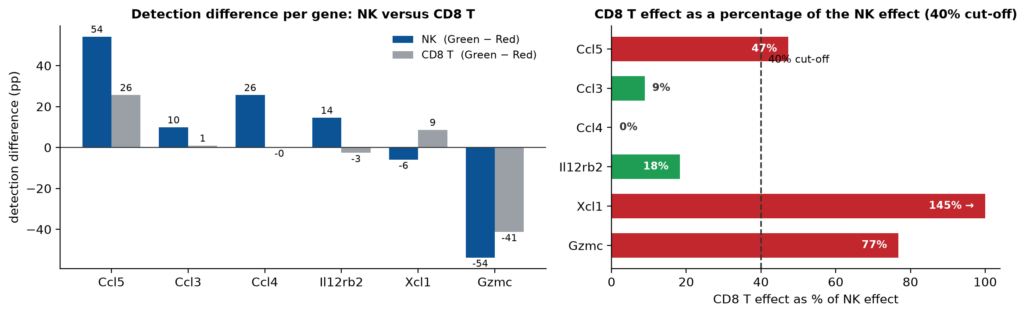
重点基因
数据来源：GSE221064（小鼠 Kaede，48 h）
观察一：CCR5 配体输出崩塌，其中 Ccl3 与 Ccl4 为自然杀伤细胞特有
左：柱状图，纵轴＝「新浸润减滞留」的阳性率差（百分点）；蓝＝自然杀伤细胞，灰＝CD8 T 细胞。右：横轴＝CD8 T 细胞的效应占自然杀伤细胞效应的百分比，虚线 40% 为判定线。 左图 Ccl5 的蓝柱最高，但它的灰柱也跟着高；右图 Ccl5 越过 40% 判定线（红），Ccl3、Ccl4 贴在最左端（绿）。
Ccl5 降幅最大（54 pp，信噪比 51.7），
但 CD8 T 同步降 25.6 pp（占 47%）
因此判为与 T 细胞趋同，不宜作为
自然杀伤细胞特异性的主要证据。
Ccl3 / Ccl4 降幅小得多（9.8 / 25.6 pp），
但 CD8 T 几乎完全不动
（+0.9 pp / −0.03 pp）
因此判为自然杀伤细胞特有。
Il12rb2 为自然杀伤细胞特有
（CD8 T 未见变化：−2.6 pp，信噪比 0.41）
但模块边界不等同于统计独立，
单细胞层面其与 Ccl5 仍显著共现
（见第 25 页）
注：Ccl5 判为与 T 细胞趋同后自此退出主线，完整数据见第 14 页；共表达模块划分见第 10 页。图中 Gzmc 信噪比仅 2.68，未达 ≥3 门槛，证据不足；Xcl1 的 145% 已截断。

Slide 22
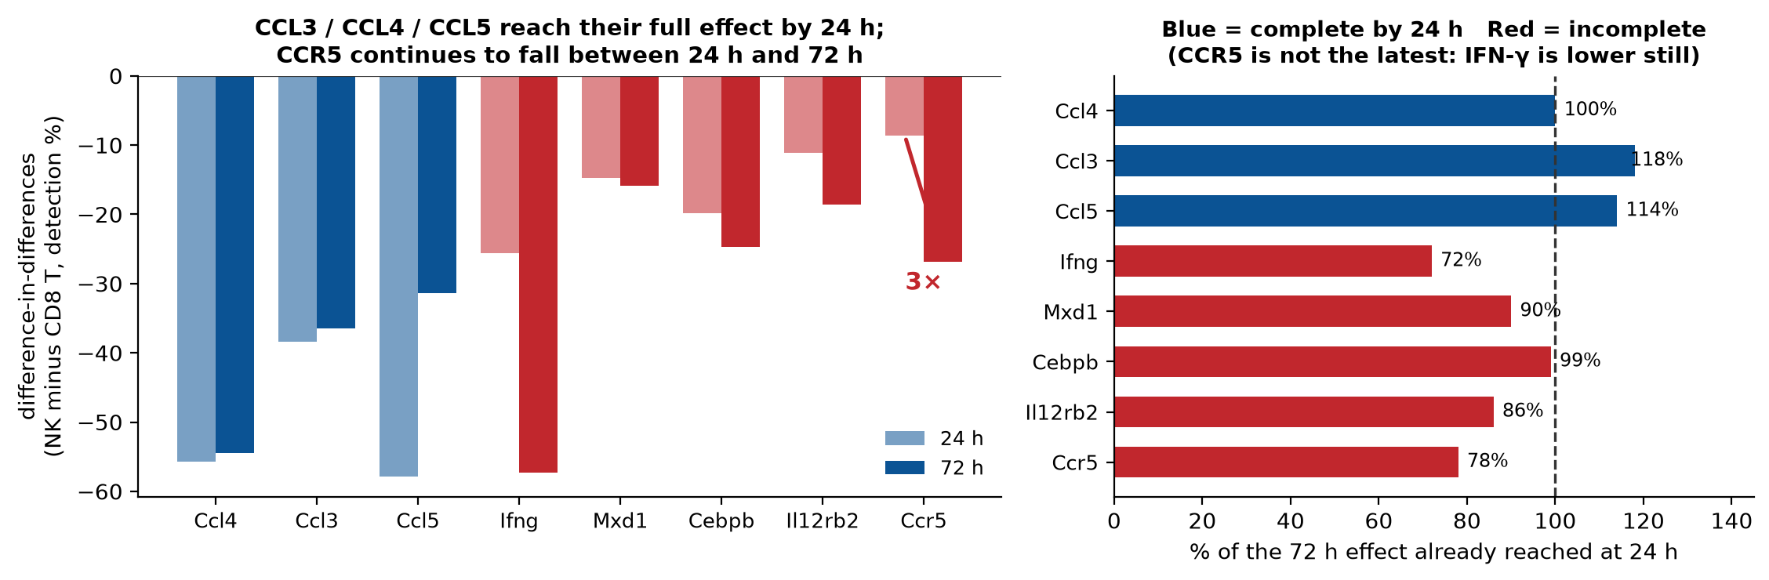
重点基因
数据来源：E-MTAB-10176（小鼠 Kaede，24 h / 72 h）
观察二：配体与受体的时间尺度不同
接入 24 小时与 72 小时两个时间点后方可观察；该时间维度为本数据集所特有
左图纵轴为「差分中的差分」：自然杀伤细胞中滞留减新浸润的阳性率差，再减去同一文库 CD8 T 细胞的同一差值；浅色柱＝24 小时，深色柱＝72 小时。右图横轴为「24 小时时已达到 72 小时效应的百分比」，虚线 100% 为完成线。 Ccl3、Ccl4、Ccl5 在 24 小时即达到 72 小时的全部效应（100–118%）；Ccr5 为 78%、Ifng 为 72%，二者均未走完 —— 蓝色为已完成，红色为未完成。
趋化因子（Ccl3、Ccl4、Ccl5）在 24 小时内即完成全部降幅，而 Ccr5 的差分中的差分由 −8.6 扩大至 −26.9。
因此可以说的是「配体与受体的时间尺度不同」，而不是「Ccr5 是唯一的晚发事件」—— Ifng（72%）比 Ccr5（78%）更未走完，且仅两个时间点不足以支撑动力学结论。

Slide 23
假说与文献查新
基于此前发掘的五条假说
1
自然杀伤细胞进入肿瘤后，配体（Ccl3、Ccl4）与其受体 Ccr5 协同下降，表现为从 CCR5 趋化因子网络中整体退出，而不仅是分泌减少。
依据：Ccl3、Ccl4 与 Ccr5 均为自然杀伤细胞特有且随滞留下降。初始提法为"同步"，第 22 页的时序结果将其修正为"协同退出但时间尺度不同"
2
Ccr5 的下降方向与 IL-12 通路及干扰素-γ 通路的预测均相反，与基于人 T 细胞的既有调控框架不一致，且其时间尺度与配体不同。
依据：Ccr5 46.2% → 31.3%（信噪比 8.7）；差分中的差分由 24 h 的 −8.6 扩大至 72 h 的 −26.9，而既有框架预测应为上调
3
瘤内自然杀伤细胞因丢失 Il12rb2 而失去对 IL-12 的感知，此为 CCL3/CCL4 输出下降的上游原因，而非并行现象。
依据：Il12rb2 为自然杀伤细胞特有的下降，信噪比 13.3；CD8 T 未见变化（−2.6 pp，信噪比 0.41）
4
新进入的自然杀伤细胞通过自身分泌的 CCL3/CCL4/CCL5 作用于其表达的 CCR5，招募更多同类细胞，构成自我放大回路。
依据：自然杀伤细胞同时表达配体与受体，且 Ccr5 在该群中最高（41.2%，高于 T 细胞、树突状细胞与 B 细胞）
5
趋化因子输出下降与 IL-12 感知丧失为两个相互独立的事件。
依据：Ccl3 归入 G② 模块，Il12rb2 归入 G③ 模块

Slide 24
假说与文献查新
五项假设的验证结果
每项假设需同时通过两项检验：本地数据检验，以及文献查新（是否已有研究占位）
假说 | 数据关 | 查新关 | 状态 | 依据 / 引用
1 趋化因子与其受体协同退出，但时间尺度不同 | 成立 | 空白 | 主命题 | 见第 22 页（时序）与第 25 页（共现）
2 CCR5 的变化逆着已知通路；与配体的时间尺度不同 | 成立 | 空白 | 最反常 | 见第 22 页（晚发）与第 27 页（既有框架）
3 IL-12 感知丧失导致趋化因子停产 | 有先验支持 | 机制前提已有研究 | 可进，须引证 | Wu et al. J Leukoc Biol 2002
4 自然杀伤细胞的自我招募回路 | — | 已有研究 | 出局 | Cremasco J, et al. Cell Reports 2026;45(6):117415
5 趋化因子丢失与 IL-12 感知丧失彼此独立 | 证伪 | — | 出局 | 本数据：Ccl5 与 Il12rb2 三库 z = 2.8–5.3
判据在查看数据之前即已确定。基于上述判据，假说 4 与假说 5 因已有研究占位或被证伪，仅作文献备注；通过检验的观察见正文，第 28 页给出研究方向。

Slide 25
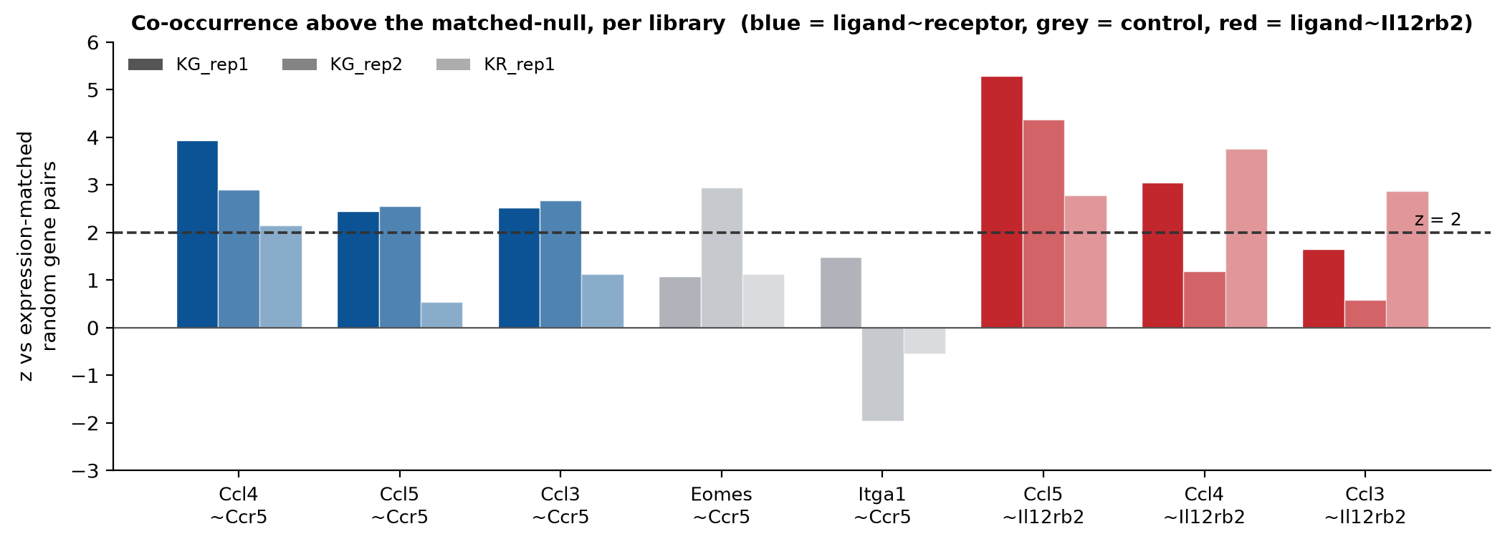
假说与文献查新
数据来源：GSE221064（小鼠 Kaede，48 h）
展开：配体与受体协同退出，而非仅分泌减少
假设内容：自然杀伤细胞进入肿瘤后，配体（Ccl3、Ccl4）与其受体 Ccr5 协同下降，表现为从 CCR5 趋化因子网络中整体退出，而不仅是分泌减少。且 Ccr5 的下降方向与 IL-12 通路及干扰素-γ 通路的预测均相反，与基于人 T 细胞的既有调控框架不一致。
纵轴＝该基因对的共现程度相对「表达量匹配的随机基因对」的标准化得分 z；每组三根柱依次为三个测序文库（深→浅）；蓝＝趋化因子与其受体，灰＝对照基因对，红＝趋化因子与 Il12rb2；虚线 z=2。 Ccl4 与 Ccr5 的共现在三个文库全部超过 z=2（3.94 / 2.90 / 2.14）且高于对照基因对；Ccl5 与 Il12rb2 更高（5.29 / 4.37 / 2.78），因此「两者相互独立」被证伪。
Ccl4 与 Ccr5 的共现在三个文库中均超过判定线（z 分别为 3.94、2.90、2.14），并高于表达量匹配的对照基因对（Itga1 与 Ccr5：1.48、−1.96、−0.55）。
结果支持配体与受体存在协同变化，表现为从 CCR5 趋化因子网络中整体退出，而不仅是分泌减少。
同一批检验同时证伪了假说 5：Ccl5 与 Il12rb2 的共现更高（z 分别为 5.29、4.37、2.78），二者并非相互独立。

Slide 26
假说与文献查新
数据来源：GSE221064（小鼠 Kaede，48 h）
展开：IL-12 感知丧失是上游原因，还是并行现象
假设内容：瘤内自然杀伤细胞因丢失 Il12rb2 而失去对 IL-12 的感知，此为 CCL3/CCL4 输出下降的上游原因，而非并行现象
已有研究
Wu C, et al. Journal of Leukocyte Biology 2002
PMID 12377943
人 IL-12 受体 β1 亚基缺陷病人的
CD4⁺ / CD8⁺ T 细胞克隆：
CCL3 与 CCL4 产量缺陷；
而 IL-12 在健康克隆里并不诱导 CCL5。
本数据
Ccl3 / Ccl4 是自然杀伤细胞特有
（CD8 T 效应仅占 9% / 0%）
Ccl5 与 CD8 T 细胞趋同（占 47%）
两套完全独立的证据指向同一条界线。
Il12rb2 阳性细胞的 Ccl 表达确实更高（比值 1.26、1.09、1.48），但同样的模式在 Ccr5（1.13、1.12、1.19）与 Ifng（1.19、1.12、1.04）上同时存在，提示这是一条通用的"新鲜度"轴，而非 IL-12 特异性地驱动趋化因子；且该结果为纯相关，无法判定先后。

Slide 27
假说与文献查新
文献基础
Cremasco J, et al. Cell Reports 2026
证明该回路存在且有功能：分别与联合中和 CCL3／CCL4／CCL5，
并以序贯过继转移在体验证，小鼠与人两个系统。
→ 回路的存在不必我们重证。
但其表达测量仅有静息与接触靶细胞 3 小时两个时间点，
未按停留时间分层，全文未涉及回路的终止。
Kienle K, Science 2021 ／ Strickland E, Dev Cell 2024
自限性 swarming 作为概念已成立：前者为 GRK2 使受体脱敏，
后者为 NADPH 氧化酶负反馈。
→ 这个概念不必我们辩护。
但两者均为中性粒细胞、蛋白层面、分钟至小时。
→ 层次与时间尺度正是我们可能的位置。
Wu C, et al. J Leukoc Biol 2002
CCR5 与 CCL3／CCL4 的既有调控框架：IL-12 受体缺失时
CCR5 上调，CCR5 的下调由干扰素-γ 驱动。
但为人 T 细胞克隆、先天性缺陷、慢性状态。
→ 只能作参照框架，不能作对本数据的预测。
Bosco MC, et al. Cellular Immunology 2004
缺氧可下调 CCR5 转录，并压过干扰素-γ 的上调。
→ 弥散性微环境因子不被支持（同文库 CD8 T 未见相应变化），
但尚未排除 —— 两个谱系的敏感性本就可能不同。
须由判定性实验 ②（第 29 页）判定。
查新口径：Europe PMC 中标题或摘要同时包含 swarm 与 NK／细胞毒性 T 的论文共 7 篇，均未涉及回路的终止。

Slide 28
研究方向
我们要判定的是什么
MC38 模型中，自然杀伤细胞进入肿瘤后，CCL3／CCL4 输出与 CCR5 表达呈现不同的时间尺度。
需判定 CCR5 的功能性响应能力何时丧失、由什么触发，以及这一步是否真正影响 CCR5 依赖的接力招募。
一、三条结果收束到这里
CCL3 / CCL4 / CCL5 与 CCR5 的时间尺度不同：
前者在 24 小时内即达到 72 小时的
全部效应，后者仅完成 78%（第 22 页）。
配体与受体在单细胞层面协同
（Ccl4 与 Ccr5 三库 z = 3.94 / 2.90 / 2.14，第 25 页）。
受体的下降方向，与基于人 T 细胞的
既有调控框架不一致（第 27 页）。
二、本方向要判定的三件事
① CCR5 的功能性响应能力何时丧失：
须同时测转录本、表面蛋白与功能反应。
② 该丧失由什么触发：是否由细胞自身
分泌的 CCL3／CCL4 驱动。
③ 这一步是否为 CCR5 依赖的接力招募
的限速节点。
① 若不成立，本主线立即放弃。
判定性实验见下一页。三件事中 ① 若不成立，本主线立即放弃 —— 因此它排在最前，且在其成立之前不做 ②。

Slide 29
研究方向
判定性实验：三件事，各自带否定判据
① 未成立之前不做 ②；三条都不依赖 Kaede 系统的转录组测序，因此不受共线问题影响
① 功能关闭发生在什么时候
【判定什么】CCR5 的功能性响应
能力是在几小时内丧失，还是到
72 小时才丧失。
【怎么判】按停留时间分层，同时读
取 Ccr5 转录本、表面 CCR5 蛋白，
以及配体诱导的钙流／ERK 磷酸化／
趋化反应；表面蛋白与转录本是否同降，
可分辨脱敏内吞与转录层关闭。
【否定判据】CCR5 是典型 G 蛋白偶联
受体，配体可在分钟至小时尺度引起
脱敏与内吞。若功能早已关闭，则
72 小时的转录本下降只是后果 ——
本主线立即放弃。
② 关闭由什么触发
【判定什么】关闭是否由细胞自身
分泌的配体驱动。仅当 ① 显示功能
关闭确为晚发才做。
【怎么判】两组小鼠分别转移野生型
与 Ccl3／Ccl4 缺陷的自然杀伤细胞，
比较 Ccr5 随停留时间的下降。
不能用敲除 CCR5 来做 —— 受体一敲，
其转录本即读不到。
【否定判据】若缺陷组同样下降，
则触发者另有其人。
③ 这一步是否为限速节点
【判定什么】受体关闭是否真正限制
CCR5 依赖的接力招募 —— 也就是它
有没有临床含义。
【怎么判】令细胞无法关闭（组成型
表达 Ccr5），在 Cremasco 已建立的
序贯过继转移体系上读后续淋巴细胞
的浸润与肿瘤控制。
【否定判据】若浸润不变，则关闭不是
瓶颈，本命题的临床含义不成立，
只剩描述性价值。
① 的结果决定本方向是机制研究还是现象研究：功能关闭若确为晚发，才谈得上「受体侧的开关」；若早已关闭，本报告观察到的转录本下降只是下游读数。

Slide 30
局限
本报告的局限与已修正的问题
以下内容在解读本报告结果时需一并考虑
① 实验设计的固有局限（需重点关注）
Kaede 颜色与测序文库完全共线，48 小时红侧仅 KR_rep1 一个文库，"滞留时间"与"文库批次"无法拆解；噪声亦仅能由绿侧两个重复估计。故不提供 p 值，仅以效应量推断。 根治办法是以 cell hashing 将同一只小鼠的绿色与红色细胞装入同一个 GEM well，使颜色比较变为井内比较；该改动不影响本方向的命题，只消除数据本身的缺陷。
② 环境 RNA 无法校正
GEO 仅沉积过滤后的矩阵，CellBender 与 SoupX 无法运行；已用 B 细胞估过本底，但红库仅 10 个 B 细胞。
③ 两处注释已修正
4,126 个细胞曾误标为中性粒细胞（实为 T 细胞）；自然杀伤细胞内第 3 簇为 T/NKT 污染。剔除后 16 个核心基因效应量变化 ≤1.4 个百分点，判定无一改变。
④ 细胞组成与细胞状态难以区分
红库 ILC1 样细胞比例高于绿库；增殖差异已证实为组成效应。状态改变与组成改变本数据无法区分。
⑤ 人源数据无法验证特异性
人源数据中两个谱系按不同维度分亚群，缺乏可匹配对照；CCR5 与 IL12RB2 低于检出限，仅能作描述性支持。
⑥ 存档不完整
GEO 存档 34,781 个 barcode，原文称分析 46,342 个；存档矩阵标注 CellRanger 6.0.1，原文写 6.1.2。

Slide 31
总结
总结与请教三问
当前数据可支持的表述：
「MC38 模型中，肿瘤内自然杀伤细胞的 CCR5 配体（Ccl3、Ccl4、Ccl5）输出在进入肿瘤后大幅下降，其中 Ccl3 与 Ccl4 的下降为自然杀伤细胞所特有；配体在 24 小时内即完成下降，受体 Ccr5 至 72 小时仍在继续下降。」
一、候选机制对不对
IL-12 通路与干扰素-γ 已排除
（两者都预测 CCR5 升高）；
弥散性微环境因子不被支持
但尚未排除。
我们的排除逻辑站得住吗？
还有没有漏掉的候选？
二、判定性实验能否成立
① 同时读转录本、表面蛋白与
配体诱导的功能反应；
② 用 Ccl3／Ccl4 缺陷细胞
判定触发者。
这两步做得到吗？
功能读出用哪一个更稳？
三、要不要先补数据
红侧单文库的限制见第 30 页 ①。
我们的判断是不必先补 ——
判定性实验本身就产生新数据，
且不依赖 Kaede 转录组。
落点：下一步不是继续描述，而是先判定 CCR5 的功能关闭发生在什么时候 —— 这一步决定本方向是机制研究还是现象研究。
需要说明的是，上述表述未使用 Xcl1、颗粒酶换库现象与糖酵解／氧化磷酸化 —— 三者均未通过趋同性过滤；全部结论限于 MC38 模型。

Slide 32
以下为备份材料
方法 三重质控（第 33 页）
模块拆分 转录因子层面的独立验证（第 34 页）
外部验证 人结直肠癌跨物种比较（第 35 页）
附录 重复间差异的分布（第 36 页）

Slide 33
方法
数据来源：GSE221064（小鼠 Kaede，48 h）
三重质控：控制技术混杂对差异的贡献
原始数据存在三类技术混杂，每一重质控对应其中一类
质控一 统一测序深度
混杂：红色文库的测序深度约为绿色的 2.9 倍
（唯一分子标识符 UMI 中位数
16,745 对 5,874 / 7,707）
处理：对每个细胞随机降采样至
相同的 4,095 个 UMI
（三个文库降采样后一致，已核验）
质控二 不作归一化的读出
混杂：CPM 归一化存在组成效应，
高丰度基因下降会机械性抬高其余基因
处理：主读出采用检出率
（表达量大于 0 的细胞百分比），
不经任何归一化
质控三 以重复估计噪声水平
混杂：红侧仅 1 个文库，无法计算 p 值
KG_rep1 与 KG_rep2 为同一条件下的
两个生物学重复，二者之差即为
无真实差异时的波动范围
信噪比（SNR）＝绿红差 ÷ 重复间差
重复间差异的完整分布见第 36 页。本报告仅采纳信噪比 ≥ 3 且检出率差 ≥ 3 个百分点的基因。
CD8 T 细胞采用完全相同的流程独立处理（同样降采样至 4,095 UMI），随后进行趋同性判定。
三点方法学说明：
① 单细胞共现须与表达量匹配的随机基因对比较，而非仅与独立假设比较：任意两个基因均会因细胞质量产生轻微共现，缺少该基准会将真实信号误判为噪声。
② 模块聚类的边界不等同于单细胞层面的统计独立（假说 5 即据此被证伪）。
③ 计算转录因子（transcription factor，TF）与模块的相关时，若该转录因子本身为模块成员，即构成循环论证，须予剔除。

Slide 34
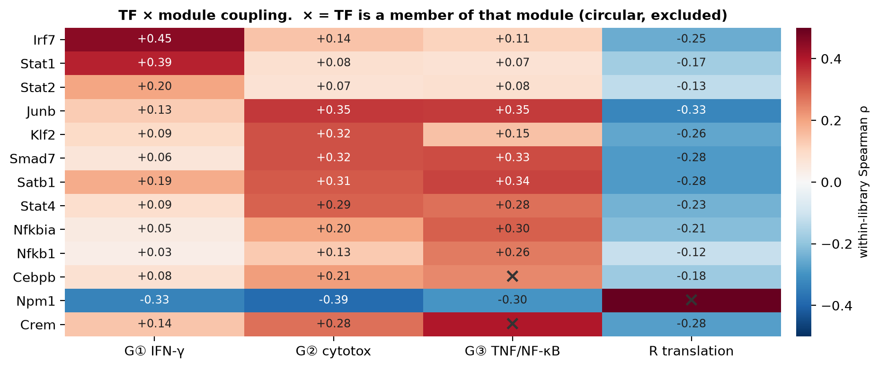
模块拆分
数据来源：GSE221064（小鼠 Kaede，48 h）
转录因子层面的独立验证支持模块的真实性
模块由共表达聚类得到，过程中未使用任何转录因子（TF）信息；× 表示该转录因子本身为模块成员，属循环论证，已剔除
热图。行＝转录因子，列＝四个共表达模块，格内数字与颜色＝该转录因子表达量与该模块评分的文库内 Spearman 相关系数（红正蓝负）。× 表示该转录因子本身是该模块成员，属循环论证，已排除。 G① 那一列里只有 Irf7 与 Stat1 两行是非成员的强正相关（深红）；R 模块整列没有任何非成员的正相关格子。
G① 模块耦合最强的两个非成员转录因子为 Irf7（ρ = 0.453，零分布 z = +3.2、+3.3、+3.9）与 Stat1（ρ = 0.385，z = +3.6、+3.7、+3.7），二者恰为干扰素通路的规范转录因子，可作为模块分解的独立验证。
Cebpb 未通过预设阈值（与 G③ 的 ρ = 0.241，低于 0.25，且其本身即为 G③ 成员），故不再投入。
R 模块未检出任何有效转录因子，与 Dean 等 2024 采用 SCENIC 得到的阴性结论（"no regulons significantly upregulated"）一致，两种方法独立复现。

Slide 35
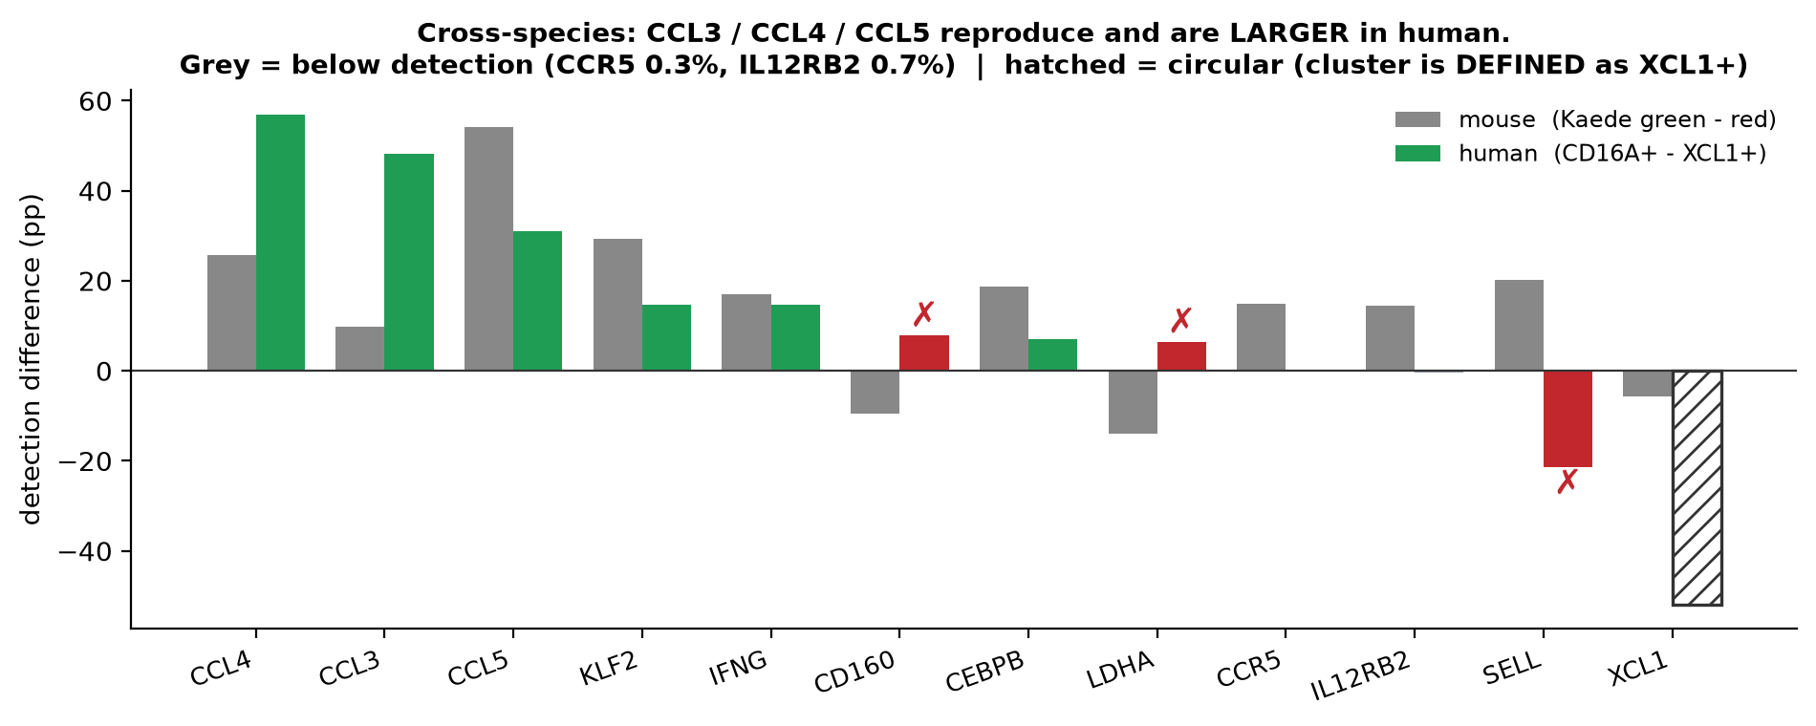
假说与文献查新
数据来源：GSE178341（人 CRC，彩柱）＋ GSE221064（小鼠，灰柱）
跨物种验证：CCL3、CCL4、CCL5 在人结直肠癌中方向一致
人源一侧采用该文自身的自然杀伤细胞亚群标签：CD16A 阳性（循环样）对比 XCL1 阳性（组织驻留样）
横轴为基因；纵轴为两组细胞的阳性率之差（百分点），正值表示循环样一侧更高。灰柱为小鼠（光转换绿色减红色），彩柱为人（CD16A 阳性减 XCL1 阳性）；绿=两物种方向一致，红并带 ✗=方向相反，浅灰=人这边低于检出限，斜纹=循环论证不计入。 CCL3、CCL4 的彩柱高于灰柱，CCL5 同向但低于灰柱；SELL、LDHA、CD160 的彩柱反向（带 ✗）；CCR5 与 IL12RB2 的人源柱几乎贴着零线，低于检出限。
CCL3（+48.2）、CCL4（+57.0）、CCL5（+31.0）在人源数据中，对应小鼠的 +9.8、+25.7、+54.1，方向全部一致；其中 CCL3 与 CCL4 的人源幅度更大，CCL5 同向但小于小鼠（+31.0 对 +54.1）。IFNG、KLF2、CEBPB 亦为同向。
需要说明的是，人源数据仅能提供描述性支持，无法验证自然杀伤细胞的特异性：人的 CD8 T 细胞按 CXCL13、GZMK、IL7R 分亚群，与自然杀伤细胞的 CD16A、XCL1 不属同一维度，缺乏可匹配的对照，本方法的定义性步骤在人源数据中无法执行。此外 CCR5（0.3%）与 IL12RB2（0.7%）均低于检出限。

Slide 36
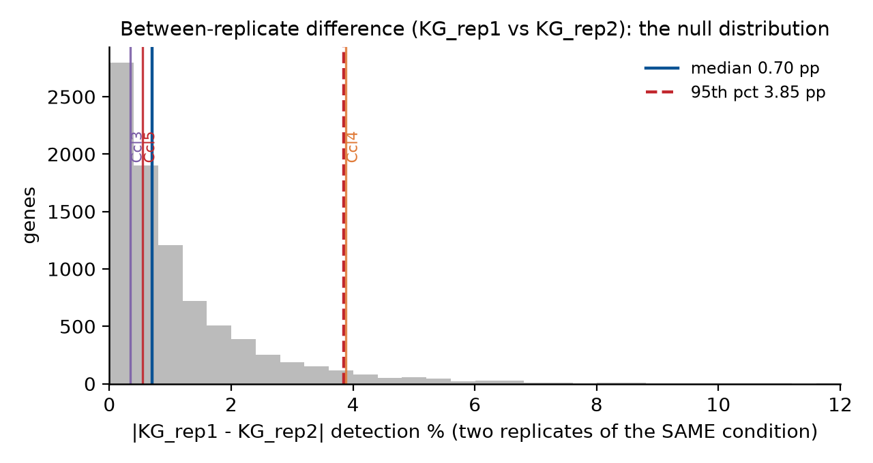
附录
数据来源：GSE221064（小鼠 Kaede，48 h）
附录：重复间差异的分布
横轴为同条件重复间的阳性率绝对差；KG_rep1 与 KG_rep2 的定义见第 33 页
直方图。横轴＝两个同条件重复文库（KG_rep1 与 KG_rep2）之间同一基因阳性率的绝对差，即「什么都没发生」时的差；纵轴＝基因数。蓝线为中位数，红虚线为 95 分位数。 分布紧贴左端，绝大多数基因的重复间差不到 1 个百分点；Ccl3 与 Ccl5 的标记线落在中位线附近，Ccl4 的标记线正压在 95 分位虚线上。
全基因组的重复间差异中位为 0.70 个百分点，95 分位为 3.85 个百分点。Ccl5 的绿红差为自身噪声的 51.7 倍，Ccl3 为 11.7 倍，Ccl4 为 5.8 倍。
相反，Xcl1 的绿红差（5.9 个百分点）小于其自身的重复间差异（7.5 个百分点），信噪比 0.8，判为落在噪声范围内。

Slide 37
趋化因子检测 数据汇报
两次试验，目的是看 NK 细胞在不同部位对 CCL3、CCL4、CCL5 三个趋化因子的表达情况。
第一次试验 20260915M （2026-09-15）
妊娠母鼠 1、2、3，取胎盘、肝、脾。胎盘 6 管、肝 7 管、脾 9 管，共 22 管。未做分选，未做单染补偿对照。
第二次试验 20260917sl （2026-09-17） 对肝和脾脏细胞进行了分选
小鼠 1、2、3，取肝、脾，每份 3 管技术重复，共 18 管；另带 9 管单染补偿对照。
分选把肝的可用细胞比例提上来了：活率由 35.6 % 升到 71.9 %，CD45.2⁺ 由 39.4 % 升到 87.4 %。
本版与 2026-09-19 那版的关系
两个工作区的补偿与门控都重做过，所有数字为 2026-09-20 重算值，与旧版不可逐格对照。
仪器 BD LSRFortessa X-20；分析 FlowJo 10.9。逐管门控链原图见《原始数据分析.pptx》（39 页）。
分析亚群：胎盘与肝取 CD49a⁺ NK（组织驻留型），脾取 CD49a⁻ NK（常规循环型）。
试验日期：2026-09-15 / 09-17

Slide 38
门控策略与分析亚群
逐级门控（两次试验一致）
淋巴细胞 (FSC-A/SSC-A) → 单一细胞 (FSC-A/FSC-H) → 活细胞 (Live/Dead 阴性) → CD45.2⁺ (FITC) → NK = CD3e⁻ (BV 421) NK1.1⁺ (BV 605) → CD49a 亚群 (PerCP-Cy5-5) → 亚群内 CCL3 (APC)、CCL4 (PE)、CCL5 (PE-Cy7)
部位 | CD49a 门占 NK | 分析的是 | 含义
胎盘、肝 | 10 – 47 % | CD49a⁺ NK | 组织驻留型（trNK）
脾 | 89 – 98 % | CD49a⁻ NK | 常规循环型（cNK）
两次试验之间的差别
· 第二次试验对肝、脾细胞做了分选，第一次没有。
· 第二次试验带 9 管单染补偿对照，第一次一管都没有。
· 第二次试验脾组的活/死门画在 FSC-H 上，其余全部画在 FSC-A 上。
· BV 421 电压第一次 450 V、第二次 380 V，8 个通道里共有 6 个电压不同，两次的荧光强度不可横向比较。
· 两次都没有 FMO 对照，所有阳性率的阈值按各管阴性群人工划定。
试验日期：2026-09-15 / 09-17

Slide 39
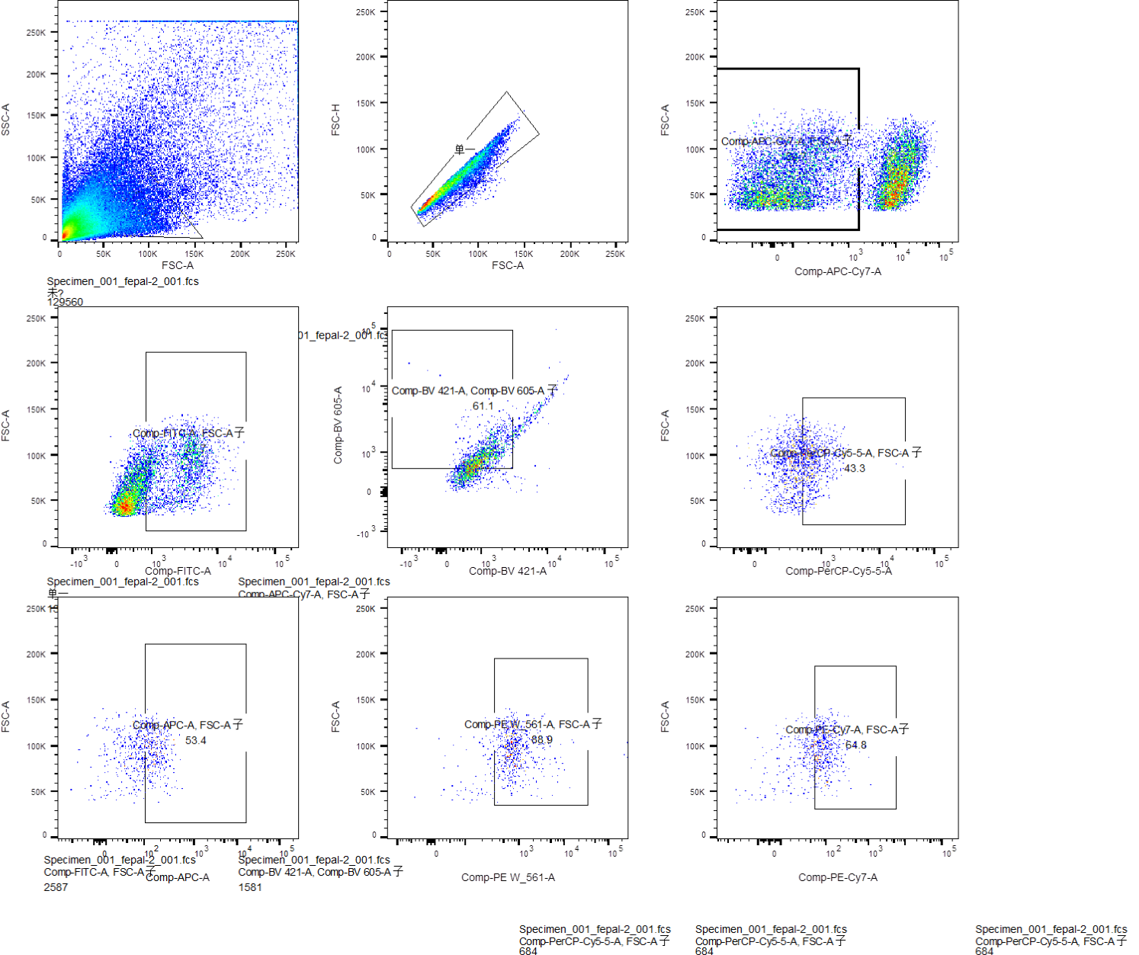
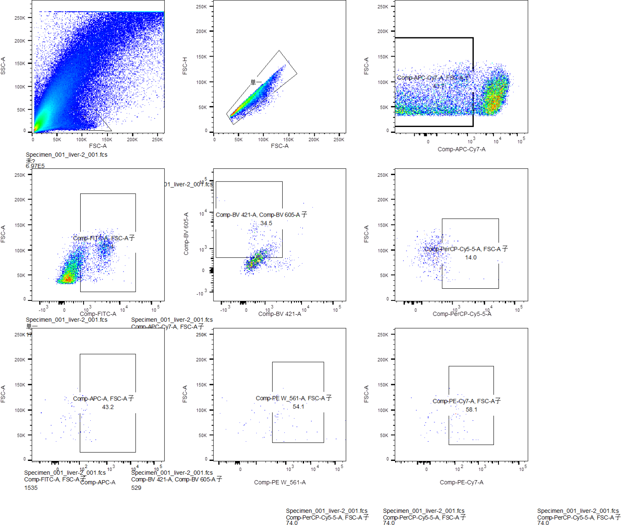
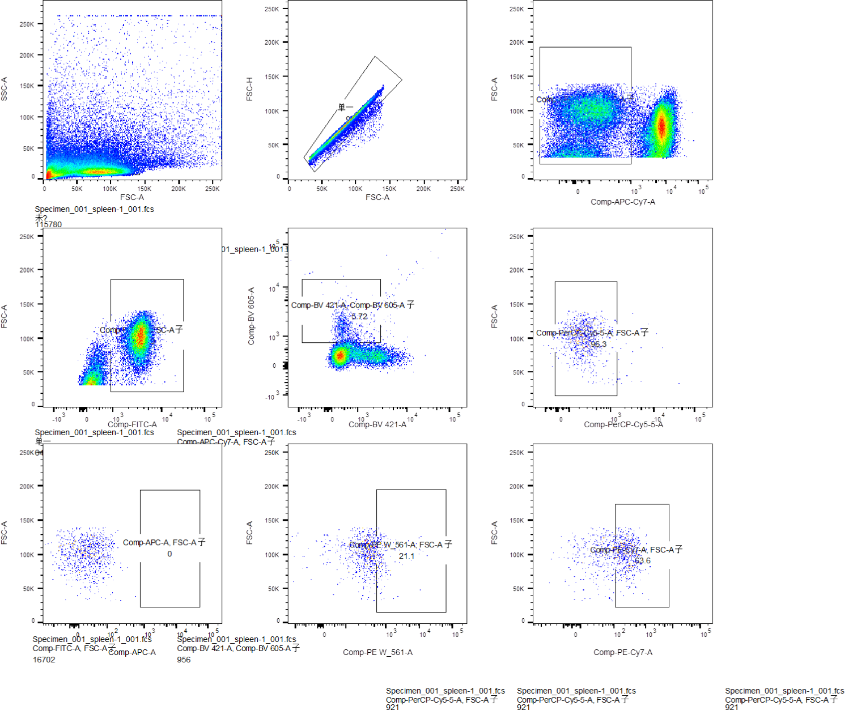
第一次试验 20260915M 门控代表图
胎盘 fepal-2_001 （CD49a⁺）
肝 liver-2_001 （CD49a⁺）
脾 spleen-1_001 （CD49a⁻）
三张图均为 FlowJo 排版编辑器导出的原始图像，未经再绘制；22 管逐管原图见《原始数据分析.pptx》。
本次未做分选，肝的可用细胞少：活率 35.6 ± 10.9 %、CD45.2⁺ 39.4 ± 18.3 %，NK 亚群事件数低至 74。
脾脏 9 管中的 8 管，门由 spleen-1_001 整链克隆。
试验日期：2026-09-15

Slide 40
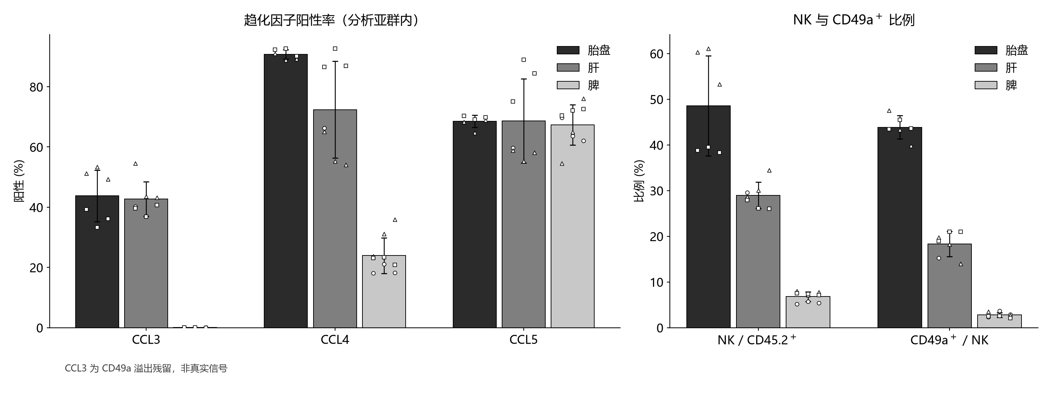
第一次试验 各部位趋化因子表达
部位（分析亚群） | 管数 | NK / CD45.2⁺ % | CD49a⁺ / NK % | 亚群事件数 | CCL3⁺ % | CCL4⁺ % | CCL5⁺ %
胎盘 CD49a⁺ | 6 | 48.6 ± 10.9 | 43.9 ± 2.6 | 408 – 1481 | 43.8 ± 8.6 | 90.7 ± 1.6 | 68.6 ± 2.0
肝 CD49a⁺ | 7 | 29.0 ± 2.9 | 18.3 ± 2.7 | 74 – 382 | 42.7 ± 5.7 | 72.4 ± 16.0 | 68.6 ± 14.0
脾 CD49a⁻ | 9 | 6.8 ± 1.1 | 2.8 ± 0.5 | 921 – 3785 | 0.1 ± 0.0 | 24.0 ± 5.9 | 67.3 ± 6.6
均值 ± SD，胎盘 6 管 / 肝 7 管 / 脾 9 管，每点一管（小鼠 1 = 圆、2 = 三角、3 = 方块）；n = 2–3 只小鼠，不做统计检验。CCL3 一列不可用，见「补偿说明」一页。
试验日期：2026-09-15

Slide 41
第一次试验 逐管数据（22 管）
管 | 部位 | 小鼠 | 活率 % | CD45.2⁺ % | NK / CD45 % | NK 数 | 分析亚群 | 亚群 % of NK | 亚群数 | CCL3⁺ % | CCL4⁺ % | CCL5⁺ %
liver-1 | 肝 | 1 | 42.0 | 31.9 | 29.6 | 504 | CD49a⁺ | 15.3 | 77 | 40.3 | 66.2 | 59.7
liver-2 | 肝 | 2 | 43.2 | 21.5 | 30.0 | 467 | CD49a⁺ | 18.2 | 85 | 43.5 | 55.3 | 55.3
liver-2_001 | 肝 | 2 | 43.7 | 20.4 | 34.5 | 529 | CD49a⁺ | 14.0 | 74 | 43.2 | 54.1 | 58.1
liver-2_002 | 肝 | 2 | 47.2 | 27.2 | 28.6 | 827 | CD49a⁺ | 19.7 | 163 | 54.6 | 65.0 | 58.9
liver-3 | 肝 | 3 | 21.8 | 60.9 | 26.1 | 1817 | CD49a⁺ | 21.0 | 382 | 36.9 | 92.7 | 89.0
liver-3_001 | 肝 | 3 | 22.1 | 61.4 | 26.0 | 1710 | CD49a⁺ | 21.0 | 359 | 40.7 | 86.9 | 84.4
liver-3_002 | 肝 | 3 | 29.3 | 52.5 | 27.9 | 1610 | CD49a⁺ | 18.9 | 305 | 39.7 | 86.6 | 75.1
fepal-2 | 胎盘 | 2 | 51.4 | 31.1 | 60.3 | 1010 | CD49a⁺ | 47.5 | 480 | 51.2 | 91.0 | 68.3
fepal-2_001 | 胎盘 | 2 | 50.7 | 37.7 | 61.1 | 1581 | CD49a⁺ | 43.3 | 684 | 53.4 | 88.9 | 64.8
fepal-2_002 | 胎盘 | 2 | 51.6 | 30.2 | 53.2 | 1024 | CD49a⁺ | 39.8 | 408 | 49.3 | 89.2 | 68.9
fepal-3 | 胎盘 | 3 | 46.7 | 59.2 | 38.8 | 1259 | CD49a⁺ | 43.4 | 547 | 39.3 | 92.3 | 70.4
fepal-3_001 | 胎盘 | 3 | 39.1 | 69.5 | 39.5 | 2204 | CD49a⁺ | 45.5 | 1003 | 33.3 | 92.7 | 69.1
fepal-3_002 | 胎盘 | 3 | 36.7 | 70.5 | 38.3 | 3395 | CD49a⁺ | 43.6 | 1481 | 36.1 | 90.2 | 69.9
spleen-1 | 脾 | 1 | 37.2 | 85.1 | 5.1 | 1493 | CD49a⁻ | 97.7 | 1458 | 0.1 | 18.1 | 69.8
spleen-1_001 | 脾 | 1 | 34.7 | 75.0 | 5.7 | 956 | CD49a⁻ | 96.3 | 921 | 0.0 | 21.1 | 63.6
spleen-1_002 | 脾 | 1 | 30.7 | 77.9 | 5.4 | 1226 | CD49a⁻ | 97.1 | 1191 | 0.1 | 18.2 | 62.0
spleen-2 | 脾 | 2 | 26.4 | 81.0 | 8.0 | 2717 | CD49a⁻ | 96.5 | 2622 | 0.0 | 23.8 | 54.5
spleen-2_001 | 脾 | 2 | 32.4 | 79.8 | 7.2 | 2468 | CD49a⁻ | 97.2 | 2399 | 0.1 | 31.1 | 65.0
spleen-2_002 | 脾 | 2 | 31.3 | 88.2 | 7.8 | 3303 | CD49a⁻ | 97.3 | 3213 | 0.1 | 35.9 | 76.0
spleen-3 | 脾 | 3 | 27.0 | 83.4 | 7.5 | 3492 | CD49a⁻ | 97.5 | 3406 | 0.1 | 23.1 | 70.5
spleen-3_001 | 脾 | 3 | 29.5 | 84.5 | 7.4 | 3814 | CD49a⁻ | 97.4 | 3716 | 0.1 | 23.4 | 72.1
spleen-3_002 | 脾 | 3 | 29.1 | 84.4 | 7.1 | 3866 | CD49a⁻ | 97.9 | 3785 | 0.0 | 20.9 | 72.5
事件数与百分比取自 FlowJo 缓存计数。胎盘、肝的分析亚群为 CD49a⁺，脾为 CD49a⁻。CCL3 一列不可用，见「补偿说明」一页。荧光中位数不在本册中使用（多数细胞为阴性时中位数落在阴性群里），完整数值见数据汇总 xlsx。
试验日期：2026-09-15

Slide 42
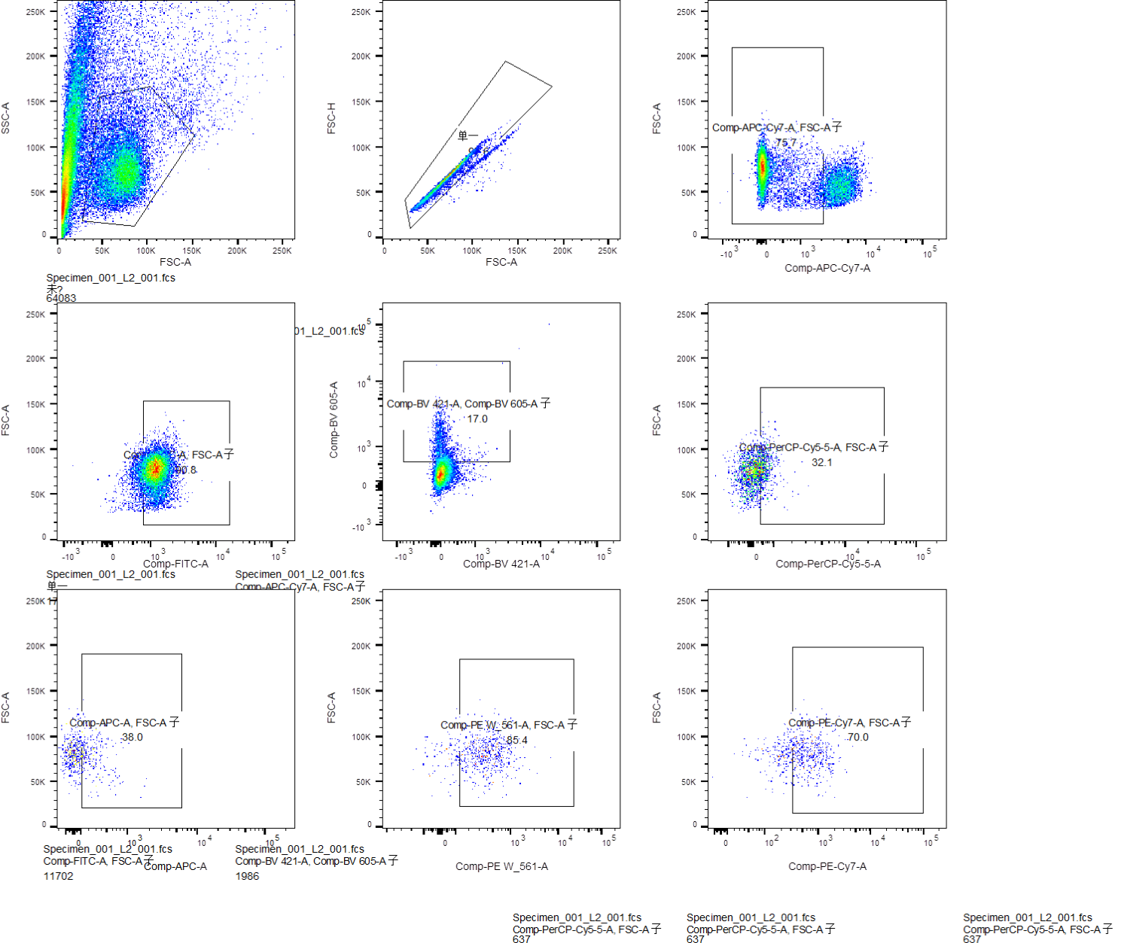
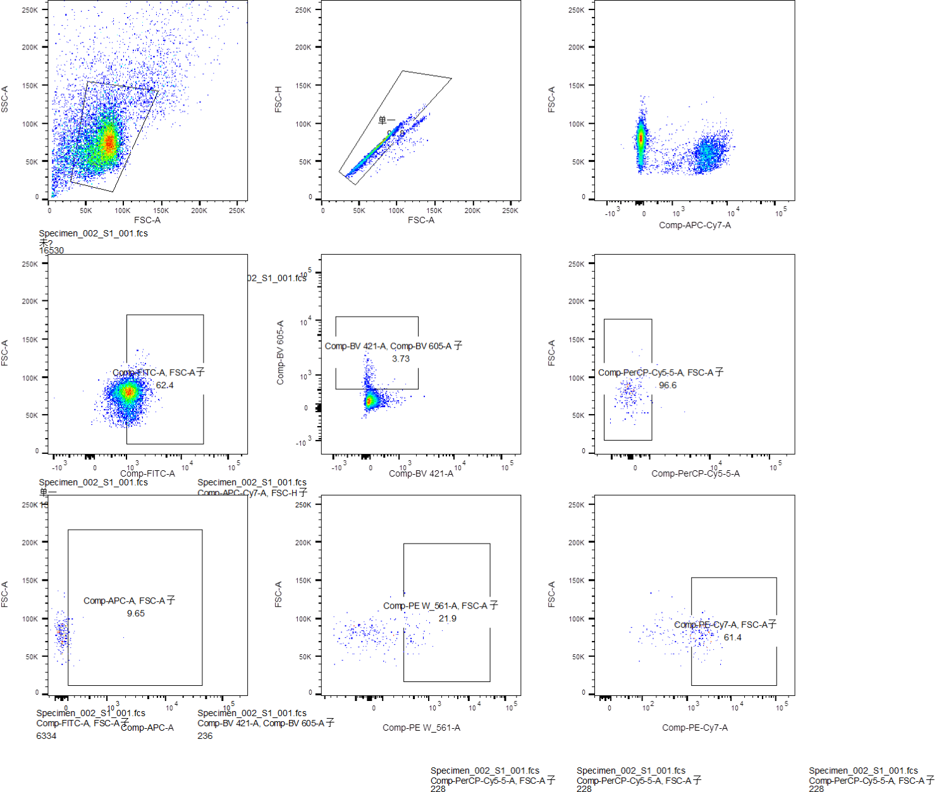
第二次试验 20260917sl 肝、脾细胞分选后 门控代表图
肝 L2_001 （CD49a⁺）
脾 S1_001 （CD49a⁻）
本次对肝和脾脏细胞进行了分选，可用细胞明显增多：肝活率 71.9 ± 2.7 %（第一次 35.6 %）、CD45.2⁺ 87.4 ± 5.4 %（第一次 39.4 %）；脾活率 79.8 ± 1.2 %（第一次 30.9 %）。
本次带 9 管单染补偿对照，补偿矩阵由单染计算，共 39 项系数。
两张图均为 FlowJo 排版编辑器导出的原始图像；17 管逐管原图见《原始数据分析.pptx》。
试验日期：2026-09-17

Slide 43
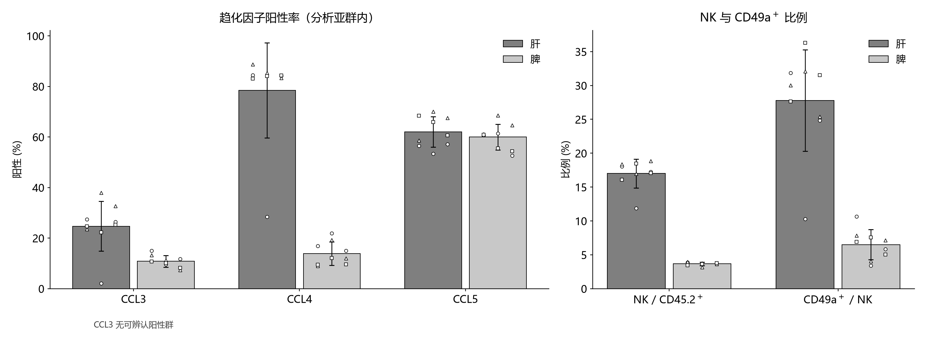
第二次试验 各部位趋化因子表达
部位（分析亚群） | 管数 | NK / CD45.2⁺ % | CD49a⁺ / NK % | 亚群事件数 | CCL3⁺ % | CCL4⁺ % | CCL5⁺ %
肝 CD49a⁺ | 9 | 17.0 ± 2.1 | 27.8 ± 7.5 | 148 – 693 | 24.7 ± 9.8 | 78.5 ± 18.9 | 62.0 ± 6.1
脾 CD49a⁻ | 9 | 3.7 ± 0.2 | 6.5 ± 2.2 | 201 – 274 | 10.8 ± 2.4 | 13.9 ± 4.6 | 60.0 ± 5.1
均值 ± SD，肝 9 管 / 脾 9 管，每点一管；n = 3 只小鼠，不做统计检验。本次三个趋化因子通道都没有可辨认的阳性群，阳性率由人工阈值决定，只能作组间相对比较。
试验日期：2026-09-17

Slide 44
第二次试验 逐管数据（18 管）
管 | 部位 | 小鼠 | 活率 % | CD45.2⁺ % | NK / CD45 % | NK 数 | 分析亚群 | 亚群 % of NK | 亚群数 | CCL3⁺ % | CCL4⁺ % | CCL5⁺ %
L1 | 肝 | 1 | 72.2 | 91.6 | 18.1 | 1812 | CD49a⁺ | 31.8 | 577 | 27.4 | 84.4 | 56.5
L1_001 | 肝 | 1 | 67.1 | 96.2 | 11.9 | 1441 | CD49a⁺ | 10.3 | 148 | 2.0 | 28.4 | 53.4
L1_002 | 肝 | 1 | 70.9 | 91.3 | 17.3 | 2044 | CD49a⁺ | 24.9 | 508 | 26.4 | 84.3 | 57.1
L2 | 肝 | 2 | 70.0 | 80.8 | 18.4 | 1920 | CD49a⁺ | 30.1 | 577 | 23.6 | 88.7 | 58.6
L2_001 | 肝 | 2 | 75.7 | 90.8 | 17.0 | 1986 | CD49a⁺ | 32.1 | 637 | 38.0 | 85.4 | 70.0
L2_002 | 肝 | 2 | 74.8 | 86.0 | 18.8 | 2206 | CD49a⁺ | 25.4 | 560 | 32.7 | 83.4 | 67.5
L3 | 肝 | 3 | 72.7 | 80.1 | 16.1 | 1559 | CD49a⁺ | 27.6 | 431 | 24.6 | 83.1 | 68.4
L3_001 | 肝 | 3 | 73.5 | 83.9 | 18.4 | 1908 | CD49a⁺ | 36.3 | 693 | 22.2 | 84.1 | 65.9
L3_002 | 肝 | 3 | 70.3 | 85.6 | 17.1 | 1622 | CD49a⁺ | 31.5 | 511 | 25.2 | 84.3 | 60.7
S1 | 脾 | 1 | 80.9 | 57.6 | 3.8 | 225 | CD49a⁻ | 89.3 | 201 | 14.9 | 16.9 | 60.7
S1_001 | 脾 | 1 | 77.9 | 62.4 | 3.7 | 236 | CD49a⁻ | 96.6 | 228 | 9.6 | 21.9 | 61.4
S1_002 | 脾 | 1 | 79.0 | 74.0 | 3.7 | 291 | CD49a⁻ | 94.2 | 274 | 11.7 | 15.0 | 52.6
S2 | 脾 | 2 | 79.6 | 56.3 | 4.0 | 229 | CD49a⁻ | 92.1 | 211 | 13.3 | 9.0 | 61.1
S2_001 | 脾 | 2 | 78.4 | 68.4 | 3.2 | 222 | CD49a⁻ | 95.9 | 213 | 11.3 | 19.2 | 68.5
S2_002 | 脾 | 2 | 80.1 | 76.0 | 3.6 | 280 | CD49a⁻ | 92.9 | 260 | 7.3 | 11.9 | 64.6
S3 | 脾 | 3 | 80.9 | 72.1 | 3.4 | 261 | CD49a⁻ | 93.1 | 243 | 10.7 | 9.5 | 60.9
S3_001 | 脾 | 3 | 81.4 | 74.6 | 3.6 | 277 | CD49a⁻ | 92.4 | 256 | 10.2 | 12.1 | 55.5
S3_002 | 脾 | 3 | 79.7 | 57.5 | 3.8 | 219 | CD49a⁻ | 95.0 | 208 | 8.2 | 9.6 | 54.3
肝的分析亚群为 CD49a⁺，脾为 CD49a⁻。CCL3/4/5 无可辨认阳性群，阳性率取决于人工阈值，只能作组间相对比较。L1_001 为离群管（亚群 10.3 %、CCL4 28.4 %）。
试验日期：2026-09-17

Slide 45
补偿说明
· 第一次试验没有单染补偿管，补偿由全染样本反解，只定出 6 项系数，其余留 0。荧光强度只能作定性比较。
· 缺的 PerCP-Cy5-5 → APC 让 CD49a 的信号漏进了 CCL3 通道，所以第一次试验的 CCL3 两列不可用（补上 11 % 后，胎盘 43.8 → 8.6 %、肝 42.9 → 12.6 %）。
· 第二次试验带 9 管单染对照，补偿由单染计算，共 39 项系数；在用的副本曾被手改 5 格（其中 APC → PerCP 由 1.20 % 改成 18 %，会把 CD49a 压成阴性），已全部还原。
· 两次试验的 PMT 电压 8 个通道里有 6 个不同，两批的荧光强度不可横向比较。
补偿留档与完整矩阵见 D:\flow_comp_backup\，逐项说明见《原始数据分析.pptx》第 3 页。
试验日期：2026-09-15

Slide 46
结论
各部位趋化因子
1. CCL4：随部位差别最大。第一次试验阳性率 胎盘 90.7 ± 1.6 % ＞ 肝 72.4 ± 16.0 % ＞ 脾 24.0 ± 5.9 %；第二次试验分选后同向，肝 78.5 ± 18.9 % ＞ 脾 13.9 ± 4.6 %。
2. CCL5：各部位都在 60–70 %，看不出差别。第一次 胎盘 68.6、肝 68.6、脾 67.3 %；第二次 肝 62.0、脾 60.0 %。
3. CCL3：两次试验均未检出，可能需要刺激。
其他
4. CD49a⁺ 占 NK：胎盘 44 % ＞ 肝 18–28 % ＞ 脾 3–6 %。
5. 分选有效：肝活率由 36 % 升到 72 %，CD45.2⁺ 由 39 % 升到 87 %。
后续计划
下周会再测一次，包含外周血，因为此前灌流得同时无法提取外周血，下次从心脏直接取血。另外dNK效果一般是因为此前都是使用单细胞悬液进行美天旎磁珠阳选，如果可能能否在正式试验前采购。
试验日期：2026-09-15 / 09-17

Slide 47
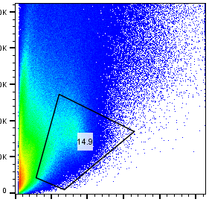
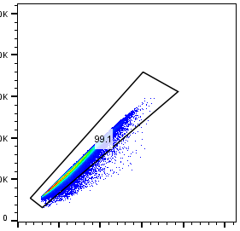
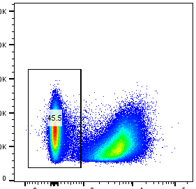
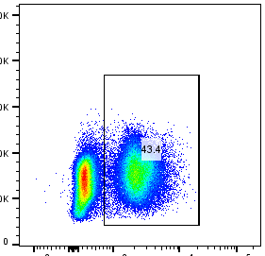
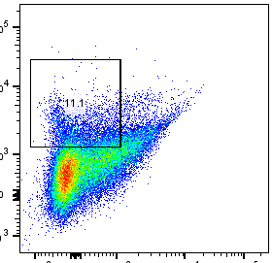
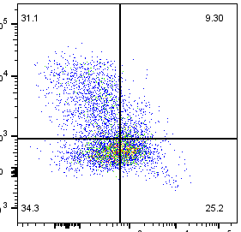
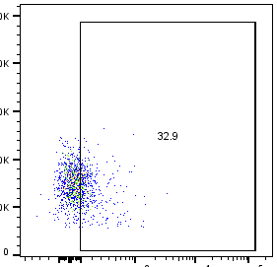
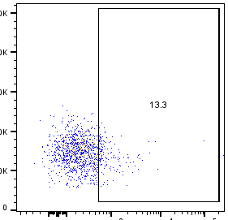
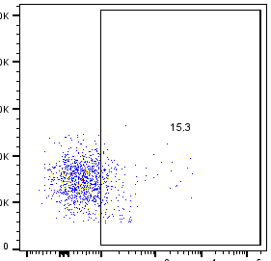
门控策略 组二 肝 / 胎盘 / 淋巴结 / 脾
Experiment 20261009CCL（PLANT 管）
1
2
3
 | 双参数 | 门控群体
1 | FSC-A / SSC-A | 淋巴细胞
2 | FSC-A / FSC-H | 单细胞
3 | APC-Cy7 / FSC-H | 活细胞
4 | FITC / FSC-H | CD45.2⁺
5 | BV421 / BV605 | CD3e⁻NK1.1⁺（NK）
6 | PerCP-Cy5.5 / BUV396 | CD49a × CD49b 四象限
7 | APC / FSC-H | CCL3⁺
8 | PE / FSC-H | CCL4⁺
9 | PE-Cy7 / FSC-H | CCL5⁺
4
5
6
7
8
9
图内数字为该门占上一级的百分比。肝与胎盘读 Q3（CD49a⁺CD49b⁻），淋巴结与脾读 Q1（CD49a⁻CD49b⁺）。
试验日期：2026-10-09

Slide 48
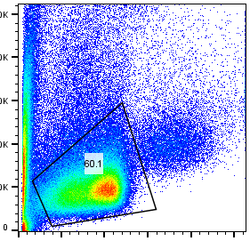
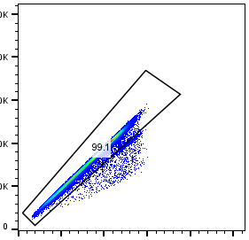
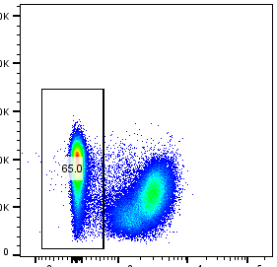
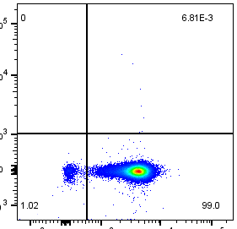
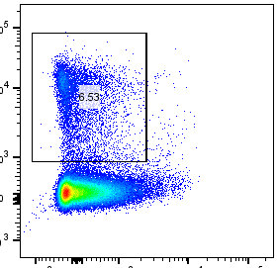
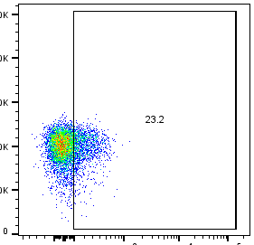
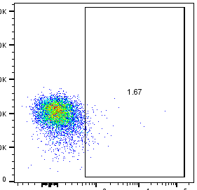
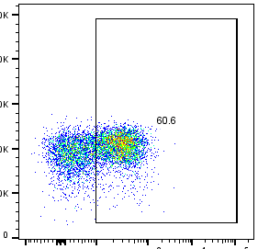
门控策略 组一 血 / 肿瘤
Experiment 20261009CCL（BLOOD 管）
1
2
3
 | 双参数 | 门控群体
1 | FSC-A / SSC-A | 淋巴细胞
2 | FSC-A / FSC-H | 单细胞
3 | APC-Cy7 / FSC-H | 活细胞
4 | FITC / Alexa 700 | CD45.2⁺
5 | BV421 / BUV396 | CD3e⁻CD49b⁺（NK）
6 | APC / FSC-H | CCL3⁺
7 | PE / FSC-H | CCL4⁺
8 | PE-Cy7 / FSC-H | CCL5⁺
4
5
6
7
8
本链不经 NK1.1，直接取 CD3e⁻CD49b⁺。Alexa 700 通道未加抗体，第 4 格的纵轴仅作背景。
试验日期：2026-10-09

Slide 49
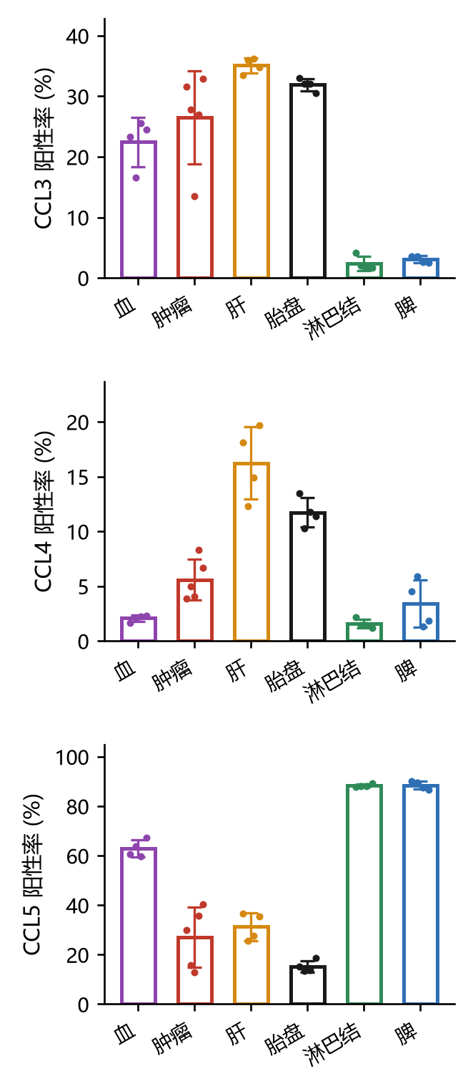

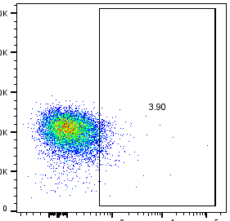
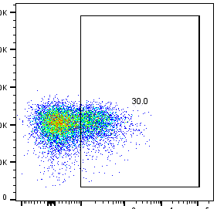
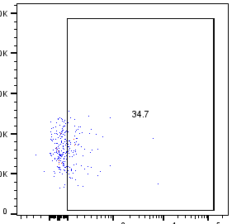
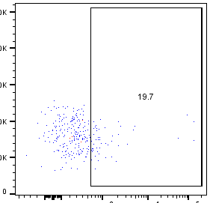
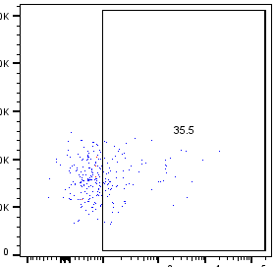
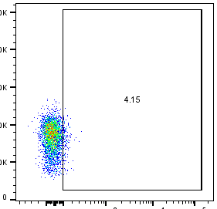
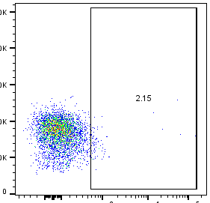




NK 细胞 CCL3 / CCL4 / CCL5 表达 六个组织
CCL3
CCL4
CCL5
组织 | 读出群 | CCL3 | CCL4 | CCL5
血 | CD3e⁻CD49b⁺ | 22.4 | 2.1 | 62.9
肿瘤 | CD3e⁻CD49b⁺ | 26.5 | 5.6 | 27.0
肝 | CD49a⁺CD49b⁻ | 35.1 | 16.2 | 31.3
胎盘 | CD49a⁺CD49b⁻ | 31.9 | 11.7 | 15.2
淋巴结 | CD49a⁻CD49b⁺ | 2.4 | 1.6 | 88.3
脾 | CD49a⁻CD49b⁺ | 3.1 | 3.4 | 88.5
血
CD3e⁻CD49b⁺
肿瘤
CD3e⁻CD49b⁺
肝
CD49a⁺CD49b⁻
实验信息
小鼠组织，2026-10-09 采集
BD LSRFortessa X-20
每组织 4 管（肿瘤 5 管）
另有 11 管单染补偿对照
染色方案
死活-FVD eFluor 780（APC-Cy7）
CD45.2-FITC CD3e-BV421 NK1.1-BV605
CD49a-PerCP-Cy5.5 CD49b-BUV395
CCL3-APC CCL4-PE CCL5-PE-Cy7
阳性门
CCL3 90 CCL4 564 CCL5 95，三个读出群共用
胎盘
CD49a⁺CD49b⁻
淋巴结
CD49a⁻CD49b⁺
脾
CD49a⁻CD49b⁺
FSC-H ↑
APC →
PE →
PE-Cy7 →
试验日期：2026-10-09
每组织展示一支代表管，图内数字为该门占所在读出群的百分比；右侧柱状图为该组织全部管，PLANT-W 未计入。

Slide 50
结论
1. CD49a⁺CD49b⁻ 的组织驻留型 NK（肝、胎盘）以 CCL3 与 CCL4 为主：CCL3 35.1 % 与 31.9 %，CCL4 16.2 % 与 11.7 %。
2. CD49a⁻CD49b⁺ 的常规 NK（淋巴结、脾）方向相反，以 CCL5 为主：CCL5 88.3 % 与 88.5 %，而 CCL3 仅 2.4 % 与 3.1 %、CCL4 仅 1.6 % 与 3.4 %。
3. 血与肿瘤的 CD3e⁻CD49b⁺ NK 居中：CCL3 22.4 % 与 26.5 %，CCL5 62.9 % 与 27.0 %，CCL4 均低于 6 %。
4. 三个趋化因子的阳性门已统一为 90 / 564 / 95，三个读出群共用，组织之间可直接比较。阈值经管内 CD45.2⁻ 细胞核对，CCL4 的 564 落在该阴性群的第 99.6 百分位。
试验日期：2026-10-09

